Slide 1
IL SENSO DELLA LEGALITA’
Scuola Media di Monteforte d’ Alpone
Anno scolastico 2017/2018

Slide 2
INTRODUZIONE
Questo lavoro e’ l’ ultimo ed il primo dei passi.
L’ ultimo passo di un anno di incontri, riflessioni su carta e non,
ed esperienze vissute dai ragazzi delle terze per cercre di avvicinarsi all’ ampio tema della LEGALITA’.
Il primo perchè il mondo cambi, e cambi per davvero.
Affrontare questi temi non e’ stato facile .
Perchè parlare di Legalità non signfica solo dibattere sul suo significato, vuol dire chiedersi il “perchè parlarne” e “in che caso parlarne “ e “ con chi parlarne “.
Perché dire Legalità non è altro un modo diverso per dire “ Noi”.
Non è un impegno che possiamo cedere. La Legalità ci strattona e ci rende portagonisti attivi davanti alla scelta di vivere in rapporto con gli altri o a discapito degli altri.
Dobbiamo capire che dai diritti dell’ altro dipendo anche i nostri e trasmettere questo concetto ai ragazzi, perchè possano compiere molti primi ed ultimi passi.
Prof.ssa Alessandra Carbognin

Slide 3
Arianna Bianchini. 3D

Slide 4
LEGALITÀ... LEGALITÀ... LEGALITÀ...
Per riuscire a vivere bene nella società devono essere presenti delle regole civili cioè delle leggi ben precise. Con il termine legalità si intende l' insieme di tutte le leggi o regole democratiche che formano la nostra Costituzione, queste però devono essere rispettate altrimenti scattano delle severe punizioni.
La legalità è un diritto di tutti i cittadini di svolgere nel rispetto dei singoli individui e dell' intera collettività. Questa si deve diffondere maggiormente purché i nostri diritti vengano rispettati, ma non solo degli stessi individui anche di tutte le società, infatti quando termina un nostro diritto inizia quello di un' altra persona.
Legalità è una parola complessa ma di grande significato che ogni cittadino vuol sentir dire all' interno della sua società ma questo perché vuole che ci sia rispetto tra le persone che vivono in quel paese, però sa che se vuole che questo avvenga deve essere lui per primo a rispettare tutti gli altri.
Io però mi chiedo: << È giusto promuovere la cultura della legalità? E perché? >>.
Le testimonianze ci confermano che se la legalità non esistesse, la nostra società sarebbe caratterizzata ancor di più da criminalità e dunque da illegalità; per questo dovrebbero essere le scuole le prime a spiegare ai ragazzi la legalità, però non insegnargliela come una privazione di una cosa ma come qualcosa di conveniente.
Educare alla legalità è un bene per la società! Serve per far capire ai ragazzi che con l' illegalità non si risolve nulla, che quella può portare bruttissime conseguenze come per esempio il carcere; si deve pensare che non esiste solo il carcere per gli adulti ma anche quello per minorenni che compiono qualche marachella a volte anche un po' grossa. Io penso che trascorrere un po' di tempo o anche tutta la vita all' interno del carcere non sia così piacevole.
Al telegiornale sentiamo spesso parlare di illegalità, ma dunque, cosa significa illegalità?

Slide 5
Illegalità come possiamo dedurre è il contrario di legalità, cioè quelle persone che non rispettano le regole e che a volte si vantano di questo fatto.
L' illegalità danneggia tutta la società trasformandola in una società di criminalità dove sono presenti quotidianamente notizie di omicidi, scippi, rapine e truffe via Internet.
Un cittadino che vive in una società dove prevale l' illegalità è privo di movimento e di esprimere le proprie opinioni, ma si sente anche continuamente minacciato perché è privato della sua libertà e di esprimere i propri diritti fondamentali.
Le organizzazioni prosperano dove c' è complicità diffusa ovvero dove ci sono quelle persone che vedono gli atti criminali ma non vanno a riferirlo alla polizia.
L' illegalità si è diffusa principalmente perché molte persone vogliono più denaro perché il mondo infine gira attorno ad esso e perché con quello si possono comperare diversi oggetti ma anche diplomi, lauree e molte altre qualifiche; ma si può anche comperare posti di lavori e posizioni di prestigio. Altre cause possono essere l' egoismo che dilaga sempre più nella nostra società ma anche voler ottenere molti vantaggi personali.
Come possiamo combattere l' illegalità? Sicuramente cercando di opporsi alle organizzazioni criminali come hanno fatto Falcone e Borsellino che hanno sacrificato la loro vita per “salvare” i diritti di tutte le altre persone.
Ci sono molti atti illegali che anche noi commettiamo tutti i giorni, come per esempio non ritirare lo scontrino dopo che si è pagato alla cassa ciò che si ha comprato, oppure addirittura il bullismo che si sta diffondendo nelle scuole, o le baby gang, ovvero quel gruppetto di ragazzi che si sentono superiori agli altri, anche se non lo sono, e che compiono atti illegali.
In conclusione sostengo che la legalità dovrebbe essere presente nella società maggiormente a confronto dell' illegalità, di quest' ultima dovrebbe essercene una piccolissima percentuale.
La legalità va insegnata principalmente ai ragazzi di oggi, che una volta diventati adulti si ricorderanno di quel che hanno imparato.
Per questo dico:<< Incamminiamoci verso la dritta via invece di dirigerci verso la selva oscura>>
Salvaro Sivia

Slide 6
Kaur Dilpreet 3D

Slide 7
Immagina di essere un maresciallo dei carabinieri, trasferito da poco in una località italiana dove nell’ultimo decennio
sono raddoppiati gli episodi di violenza, di spaccio di stupefacenti, di bullismo nelle scuole e di illegalità in generale…
È arrivato il grande giorno! Finalmente mi trasferiscono! Non sarò più marescialla alla caserma di Verona ma a quella di San Bonifacio, non vedo l’ora! Non mi piace stare in mezzo a tante persone, al caos, preferisco le realtà più piccole.
Saluto i miei colleghi e prendo la macchina diretta a San Bonifacio. Apro la porta della caserma e mi accolgono tutti con gioia e piacere. Entro nel mio studio e vedo il calendario pieno di appuntamenti e tra questi molti inviti da parte delle scuole. Stavo leggendo pian piano gli appuntamenti, quando noto che il giorno 10 aprile dovrò andare alla scuola “Giacomo Zanella” di Monteforte D’Alpone per parlare ai ragazzi di legalità, violenza, spaccio e bullismo. Non vedevo l’ora! Mi piace aggiornare e far riflettere sugli eventi che succedono nel nostro paese.
È arrivato quel fatidico 10 aprile; vengo accompagnata dal magistrato di Verona Bruno Bruni.
Entro e mi ritrovo una novantina di ragazzi che mi rivolgono i loro cari saluti. Da lì inizio il mio discorso: “ Buongiorno ragazzi, io sono la marescialla Sofia Valbusa e vengo dalla caserma dei carabinieri di San Bonifacio. Voglio innanzitutto ringraziare le vostre professoresse e il vostro Dirigente Scolastico per questo invito.” Ad un certo punto interviene il professore Maurizio Ruzzenenti che mi illustra le varie tematiche che avevano trattato durante i veri incontri. “ Bene, direi di cominciare! Vi farò vedere delle slides che vi faranno capire in cosa consiste il mio lavoro e quello del magistrato. Cominciamo dai compiti che svolge la polizia, che ruotano tutti attorno alla parola “legalità”.

Slide 8
Cos’è la legalità secondo voi? Chi lo sa alzi la mano!” Una ragazza risponde: ” le regole!”; io rispondo: “ esatto, la legalità è un insieme di regole, di leggi! Passiamo a qualche esempio sul bullismo, sulle droghe, sulla violenza, tutti aspetti della legalità! Iniziamo dal bullismo: ho avuto a che fare con delle ragazze in una scuola che prendevano in giro una compagna, la escludevano, la cacciavano via dal loro gruppetto! Se anche in questa scuola c’è qualcuno che fa queste cose mi raccomando di pensarci bene: se lo fate adesso lo farete anche quando sarete adulti!
Ho conosciuto inoltre una ragazza di nome Giorgia che una sera è andata fuori con gli amici e il giorno dopo si è ritrovata in coma etilico, perché un suo amico le aveva dato mezza pasticca di ecstasy! Ha avuto un trapianto al fegato! Vi ho raccontato questo episodio per farvi capire che se fate uso di droga potrete morire!” Ad un certo punto sento il suono della campanella e una professoressa mi riferisce: “è finito il tempo!”.
Io rispondo stupita: “ oddio com’è passato in fretta il tempo!”. Un’altra professoressa mi dice: “ se per lei non ci sono problemi può rimanere ancora!” io rispondo entusiasta: “ certo! Allora andiamo avanti! Ora parliamo di violenza! Nel mio paese natale, tanti anni fa, un ragazzo di 30 anni circa ha ucciso i genitori: prima li ha picchiati e poi li ha uccisi! Lui è finito in carcere e le sue sorelle non volevano più avere a che fare con lui. Dopo molti anni, Pietro è uscito dal carcere e le sorelle l’ hanno aspettato fuori per aiutarlo.
Quindi non siate violenti con voi stessi, ma neanche con il prossimo! Perché se lo fate per prima cosa finite in carcere, seconda cosa non vi amerà più nessuno!” Maurizio interviene: “ ora è il tempo delle domande!”. Una ragazza mi chiede: “ che scuola ha fatto per diventare marescialla?”, rispondo: “ ho fatto giurisprudenza e poi ho provato vari concorsi”; un ragazzo mi chiede: “ ma tutti questi episodi che ci ha raccontato sono storie vere?”. “ Sì ,sono storie vere anche se non se ne parla abbastanza. Bene! Sono le 12.55 ed è finito il tempo! Mi è piaciuto molto conoscervi e trascorrere del tempo con voi! Grazie mille per questo incontro! Alla prossima!”
Sofia Valbusa

Slide 9
Gloria Prà 3D

Slide 10
«L» COME LEGALITA’
Noi tutti viviamo in una società che è un insieme organizzato di persone che hanno interessi generali comuni e dove è garantita la sicurezza, e la legalità. Quando dobbiamo relazionare con altre persone abbiamo bisogno di regole, infatti ogni volta che dobbiamo svolgere delle attività con altri individui, l’unico modo per evitare problemi (liti, momenti di disaccordo…) è applicare delle regole.
La regola e la convivenza sono le due facce di una stessa medaglia.
A scuola abbiamo seguito alcuni incontri di educazione alla legalità tenuti dal professore Ruzzenenti responsabile dell’ associazione “acta non verba” (fatti non parole). Uno dei primi insegnamenti che ci ha trasmesso e che è importante avere una regola uguale per tutti.
Ci ha fatto comprendere questo principio fondamentale attraverso il gioco del puzzle: due ragazzi dovevano, seguendo delle indicazioni, unire dei piccoli tasselli di compensato con l’obbiettivo di ricreare una figura geometrica, seguendo delle indicazioni sono riusciti a raggiungere l’obbiettivo solamente al terzo tentativo quando a entrambi il professore aveva consegnato le stesse indicazioni.
Il signor Ruzzenenti ci ha fatto riflettere che le regole sono ambivalenti: ossia ogni regola stabilisce un obbligo ma anche un diritto: impediscono o impongono a una persona di fare un determinata cosa o di mettere in pratica un determinato comportamento, ma nello stesso tempo proteggono un'altra persona a non subirla oppure le permettono di tutelarsi.
Ad esempio quando il semaforo è rosso l’automobilista è costretto a fermarsi ma allo stesso tempo dall’altra parte il semaforo è verde e dà il diritto agli altri automobilisti a transitare un incrocio in massima sicurezza.
Da questi insegnamenti abbiamo colto che è importante conoscere le regole per poi rispettarle, perché se non le rispettiamo entra in vigore la legge del più forte e perdiamo la nostra libertà.
La realtà purtroppo ci dimostra che le regole, anche se da tutti conosciute vengono spesso violate.

Slide 11
Per questo nell’ ultimo incontro sono venuti dei rappresentanti della pubblica sicurezza e di un’associazione ONLUS: Il capo dei carabinieri della squadra di San Bonifacio, un Magistrato di Verona e il vice presidente di un associazione che ha il compito di recuperare persone in situazione di grande emergenza. Altre figure importanti hanno il compito di intervenire immediatamente quando una regola non si rispetta, e quindi nei casi più gravi di indagare in base a delle prove oggettive e il grado di colpevolezza di una persona e consecutivamente stabilirne una sanzione.
In classe attraverso la lettura di alcuni brani sono emerse alcune persone dai comportamenti virtuosi che si sono date da fare per la legalità: Paolo Borsellino, Giovanni Falcone, Roberto Saviano e tanti altri. A loro si deve il merito di aver denunciato gravi forme di criminalità organizzata e di essersi impegnati con tutte le loro forze per debellarle.
Nel brano “il grande goal di Giovanni”(tratto dal testo per questo mi chiamo Giovanni di Carlando), viene fatto riferimento al Maxiprocesso tenuto a Palermo 11 febbraio 1986 dove sono stati processati ben 210 mafiosi; purtroppo Borsellino e Falcone hanno Pagato con la loro vita il loro coraggio e il loro lavoro per garantire la legalità e per punire chi non rispetta la legge.
D’altro canto Saviano per aver fatto il nome di famiglie malavitose e denunciando alcuni fatti vergognosi (come abbiamo letto nel brano una cappelletta per Manù tratto dal testo Gomorra) attualmente è costretto a vivere sotto scorta.
Pensiamo che gli uomini possono morire anche tragicamente ma che nessun’ arma cancellerà le loro idee e il loro insegnamento per quanto questo ci impegneremo a seguire il coraggio e la tenacia dei grandi personaggi e a mettere in pratica quanto c’è stato insegnato a scuola per vivere in un mondo di pace.
CLASSE III C

Slide 13
Immagina di essere un maresciallo dei carabinieri, trasferito da poco in una località italiana dove nell’ultimo decennio
sono raddoppiati gli episodi di violenza, di spaccio di stupefacenti, di bullismo nelle scuole e di illegalità in generale…
Quel pomeriggio, dopo essermi scervellata per tutta la notte, lessi a mia figlia di 13 anni il discorso che avrei dovuto fare a decine di ragazzi che frequentano la scuola media. L’ultima cosa che avrei desiderato fare era annoiare i ragazzi, per questo, qualche giorno prima dell’incontro, feci leggere “il mio capolavoro” proprio a lei.
“Buongiorno, io mi chiamo Loena Kraja e sono un maresciallo dei carabinieri.
Solitamente, quando la gente sente parlare di polizia o di carabinieri, si intimorisce, ma non c’è niente di cui aver paura. Oggi sono qui anche in veste di amica che vuole parlare con voi di un tema importante per la società di oggi: il crimine.
Mi sono trasferita in questa città solo da una settimana, ma ho già capito quali sono i crimini e quanto sono diffusi. Chi di voi sa farmi qualche esempio di azioni che vanno contro la legge?”
“Voglio coinvolgere anche i ragazzi con qualche domanda e non solo” le spiegai.”
Lei ricominciò la lettura: “Va bene, ora che abbiamo già qualche idea su quali siano le azioni illegali, vi dirò quali sono le più diffuse nella nostra zona, almeno da quel che ho visto: spaccio di sostanze stupefacenti, meglio conosciuta come droga, violenze ed omicidi. Lo so cosa starete pensando. Sono cose che riguardano gli adulti, sono loro che le fanno, e quindi a voi che importa? Ma è proprio questo il punto: sono sempre più coinvolti anche i giovani. Pensare che i ragazzi non possano commettere questi reati è solo uno stereotipo, un’illusione. Ora mi servono due volontari, un maschio e una femmina.”
Si interruppe per domandarmi: “Mamma, ma se nessuno si offrisse? Insomma, potrebbero essere timidi o non avere voglia.” “A questo ci ho già pensato, ma sono più che sicura che appena vedranno la Playstation 4, i maschi faranno la fila. Forse sarà un po’ più difficile convincere le ragazze. Leggi e capirai tutto.”
“Bene, ora faremo dei giochi. In ognuno di essi si commette almeno uno dei crimini che prima mi avete elencato.

Slide 14
Ora che avete finito i giochi, anche se ai miei tempi avevamo un concetto di giochi ben diverso, potete notare che chi vince è sempre il più forte. Ipotizziamo un mondo in cui regna il crimine e che questi fatti siano all’ordine del giorno, anzi, dell’ora. Lì ci sarebbe solo il caos, e sarebbe in vigore la legge del più forte, secondo la quale solo lui sopravvive. E sta già succedendo.
Ma perché bisogna fare tutto ciò? Quali benefici si traggono dall’eseguire questi delitti? Nel gioco, al massimo, si può ottenere la vittoria. Nella vita reale, si ruba per avere soldi o altri beni materiali, si uccide per difendersi, per vendetta o per guerra, la droga e l’alcol si assumono come una distrazione, avete qualche altro esempio da farmi?”.
“Quindi la gente commette reati per trarre benefici personali a danno di molti altri?” chiese la ragazza. “Esattamente”.
“Se pensate che io sia qui per spiegarvi quali sono i delitti di oggi e le loro cause solo per vietarvi di fare tutto questo vi sbagliate, perché non posso dirvi cosa dovete fare. Non sto dicendo che sia giusto, ma voglio solo farvi riflettere. Perché un individuo raggiunga un semplice obiettivo personale, ci devono sempre rimettere altre persone innocenti e poi anche lui stesso.”
“Come quella volta che quei delinquenti hanno aggredito i tuoi colleghi solo per poter riuscire a scappare?” “Giusto, potrei aggiungerlo come esempio.”
“Se continuassimo così la popolazione mondiale verrebbe decimata nel giro di pochi anni, altro che fine del mondo. Bene, se ora volete sapere come fare in modo che questo non sia il vostro destino, alzate la mano.
Una cosa che i ragazzi della vostra età possono fare è denunciare, verbo che molti di voi confondono con fare la spia. Ma questo è un altro stereotipo inutile. Nel caso in cui abbiate assistito all’azione criminale potete denunciare per il bene della persona aggredita o derubata. Basta chiamare il nostro numero e potrete riferirci anonimamente qualsiasi reato, bullismo compreso. Io e i miei colleghi saremo pronti ad ascoltare e ad agire per aiutarvi, perché il nostro lavoro consiste proprio in questo: cercare di mantenere l’ordine ed evitare il caos di cui vi ho parlato prima.

Slide 15
Concludo facendovi una domanda a cui non dovrete rispondere, ma che vi servirà per ragionare. Cosa preferireste? Seguire l’esempio dei criminali ed essere destinati all’egoismo o sottomessi dal più forte, o fare la vostra parte per evitare il disordine e quindi essere destinati alla pace e all’ordine dove vi dimenticherete della paura e dell’odio?
Grazie per l’attenzione, spero vivamente di avervi fatto riflettere su questa tematica importante e che da adulti facciate la scelta che voi ritenete migliore. Pensate a quello che vorreste fare, e se siete convinti, sarà quello a cui dovrete puntare. Arrivederci.”
“Che ne pensi?” “Mi piace molto.” “Ti faccio la stessa domanda, tu…” ma prima che potessi finire, lei rispose subito: “Già prima di leggere sapevo che, per me, la riposta era la seconda. Ma ora che tu hai spiegato cause e conseguenze del crimine, sono ancora più convinta. Mamma, facciamo un patto, una promessa, o come la vuoi chiamare. Ci impegneremo al massimo perché tutto questo sia possibile. Verrò con te a fare il discorso, così potrai avere il parere di una loro coetanea, ma soprattutto il mio supporto e tutto il mio appoggio.” Non sapevo cosa dire, così mi limitai a sorridere, ad abbracciarla e a mantenere la promessa.
Lonea Kraja 3B

Slide 16
Alessandro Poli 3D

Slide 17
RIFLESSIONI A CALDO SUL « PROGETTO LEGALITA’»
Negli ultimi due anni scolastici, ma sopratutto in quest' ultimo, tutti noi alunni di classe terza abbiamo fatto un progetto riguardante la legalità .
La legalità ha a che fare con delle regole o leggi da rispettare per vivere bene e senza nessun intoppo.
Ma purtroppo queste regole a volte non vengono rispettate.
Ricordo che una volta ho visto un signore che buttava dentro al fiume un sacchettino del secco, oppure di aver sentito delle notizie al telegiornale di azioni illegali, inoltre molte volte mi capita di sentire parlare di conflitti e di incidenti stradali gravissimi, perchè non si rispetta il codice stradale.
Personalmente mi è successo di essere incolpato di qualche cosa che non avevo fatto: ad esempio, quando ero alle elementari un mio compagno di classe aveva spinto un ragazzino che poi è caduto facendosi molto male.
Il mio compagno ha dato a me la colpa, così la maestra ha messo in punizione me al posto suo.
La legalità significa anche rispettare la natura che non va inquinata con sacchetti di plastica e altro ancora visto che ci sono appositi raccoglitori.
Con la mia famiglia andiamo spesso a fare delle passeggiate nei boschi e sempre tutti gli anni passiamo per lo stesso punto e vediamo delle bottiglie di plastica o di vetro...
Per rimediare a questo bisognerebbe mettere più cestini, effettuare più controlli e utilizzare qualche “telecamerina” se è possibile.
Secondo me, per bloccare queste cose ingiuste bisognerebbe insegnarle in famiglia finché i figli sono piccoli e realizzare dei progetti che si esprimono in azioni concrete all' interno della scuola.
Se collaboriamo per questa causa ce la possiamo fare, perché come dice il proverbio, l' unione fa la forza.
Marco Reginato 3B

Slide 18
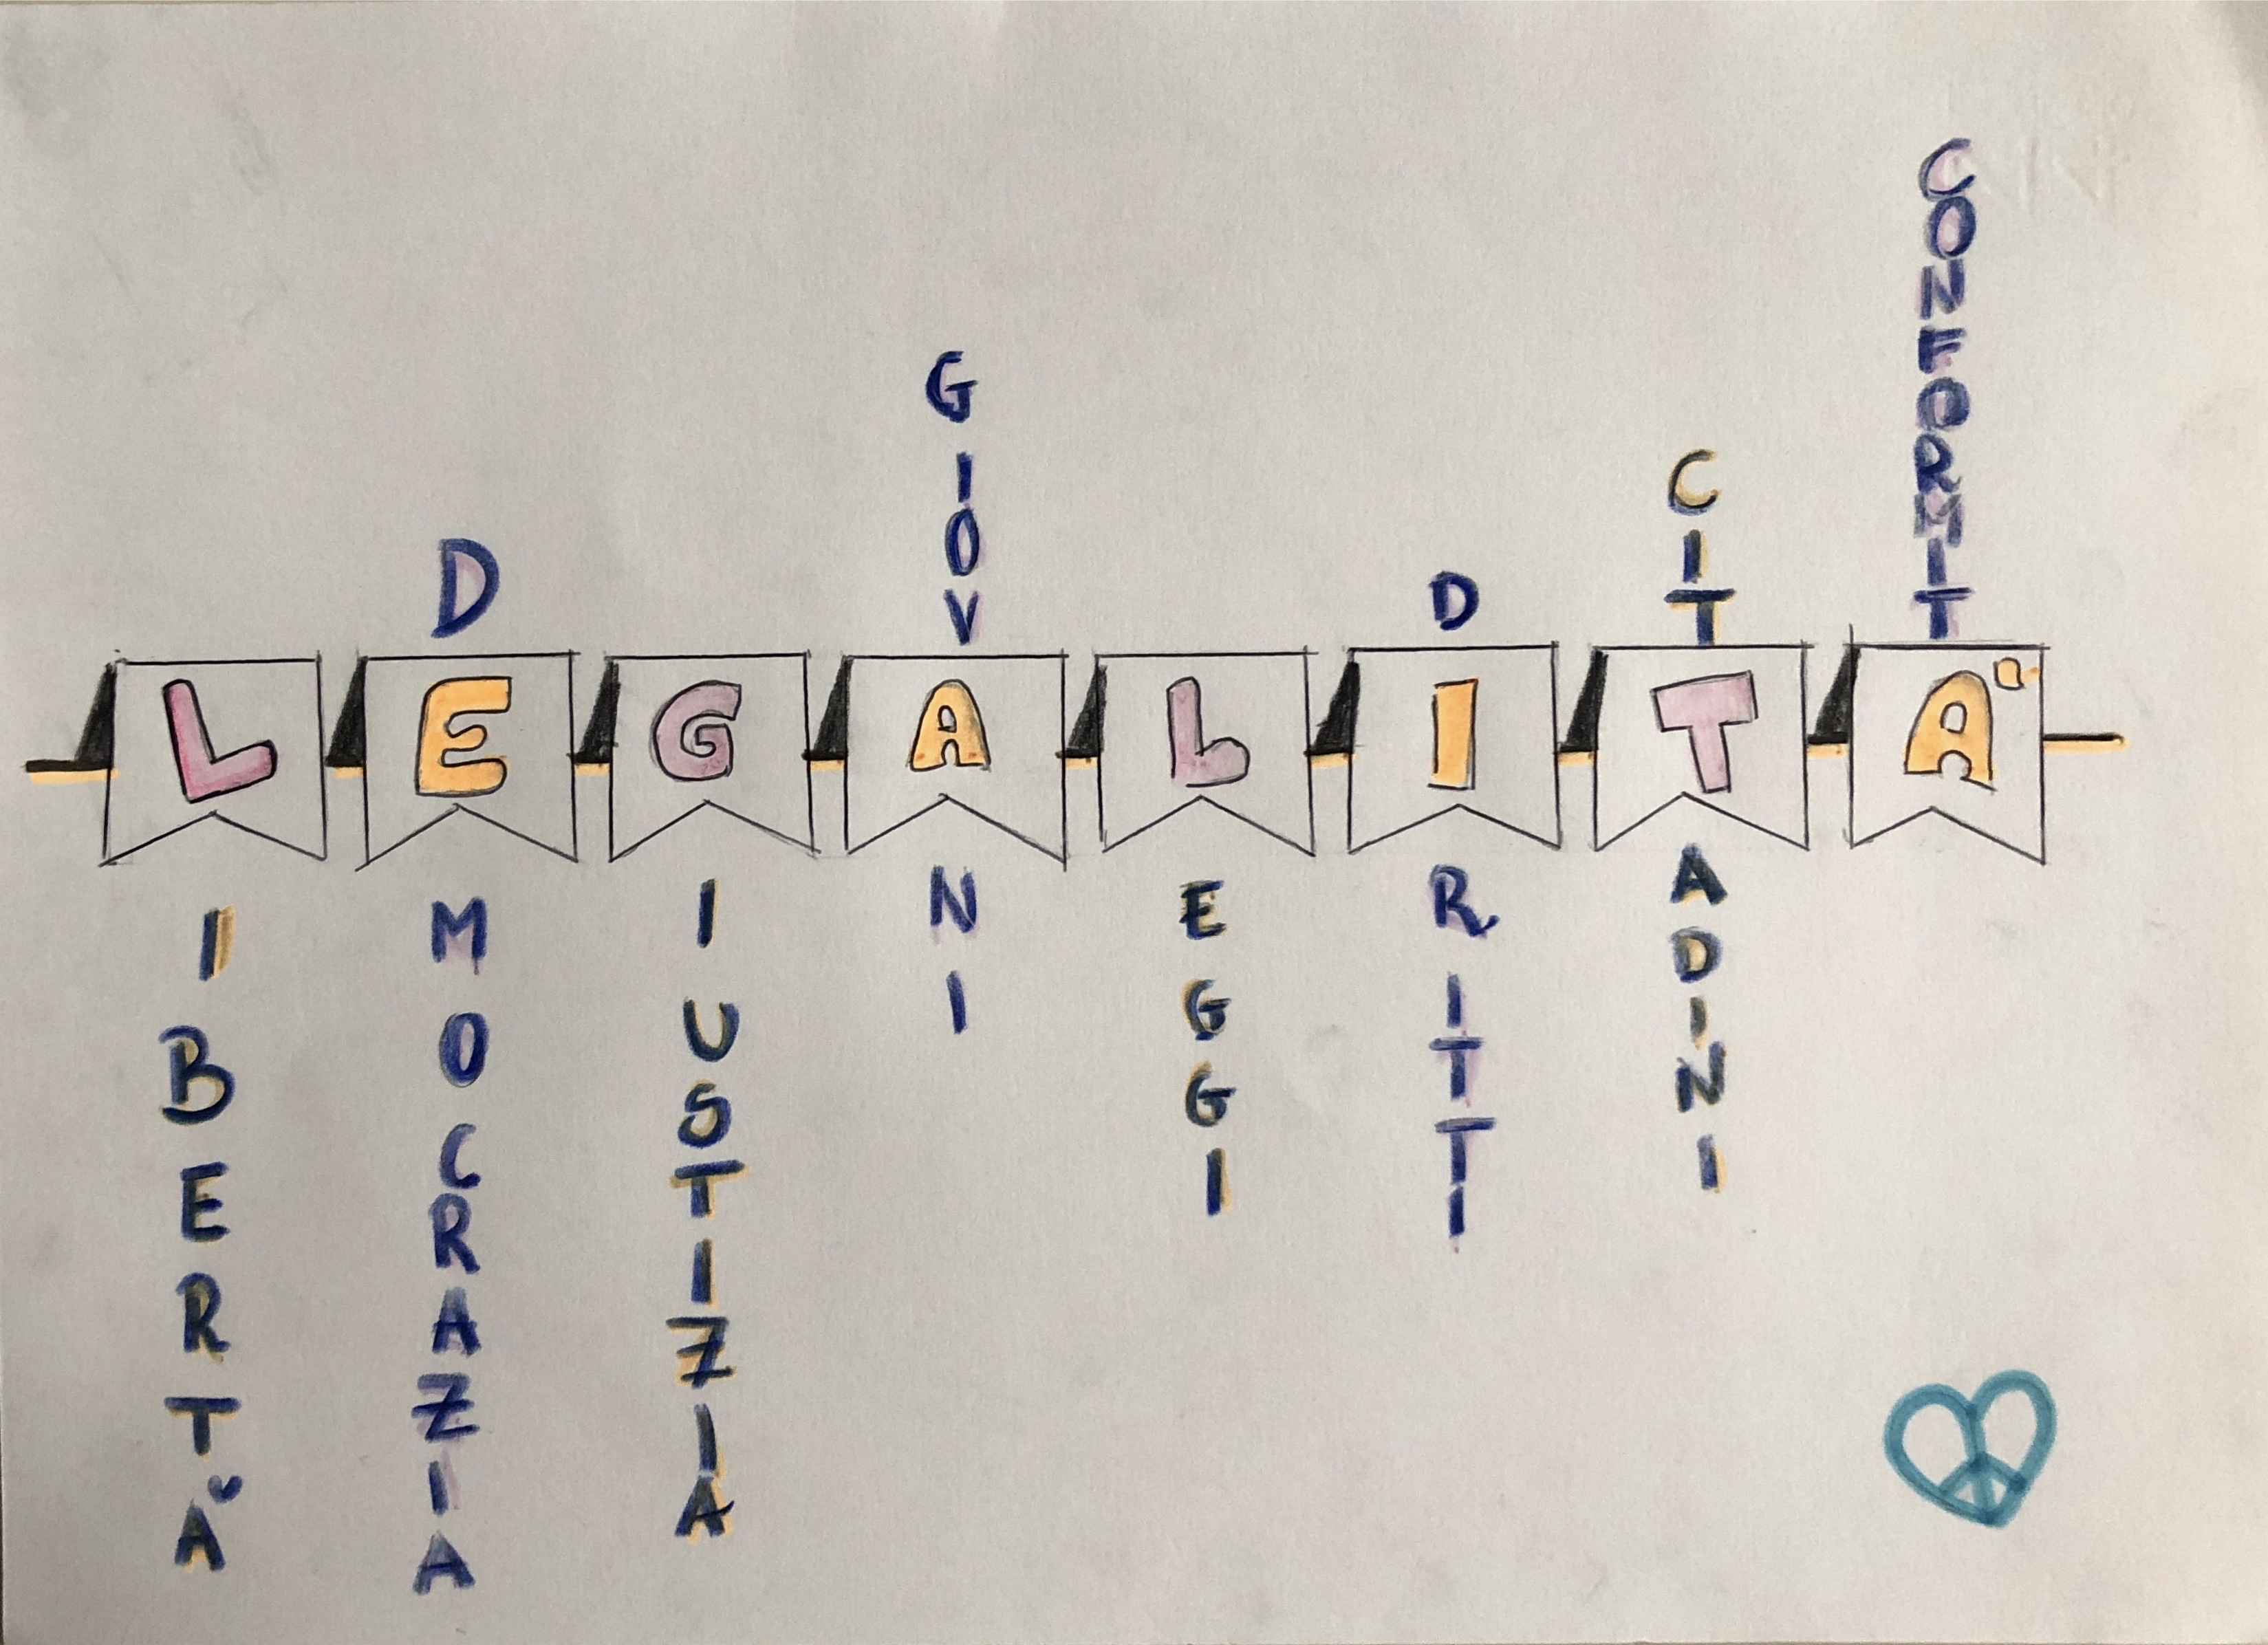
Faouad Zarhouniya 3D
Carlotta Zampieri

Slide 19
#La legalità è importante
Fin da piccolo ho sempre pensato che le regole sono le fondamenta della società per la convivenza civile.
Ricordo ancora che da bambino facevo molte marachelle e che i miei genitori mi richiamavano sempre e mi facevano riflettere sulle mie azioni. Ora che sono un ragazzo, che sta passando il periodo dell’adolescenza, capisco che una società senza regole non va avanti.
Con il termine legalità si intende il rispetto delle norme democratiche che vengono promulgate in un paese; un sinonimo di regola è legge. La cultura della legalità è presente ovunque: a casa, in strada e perfino a scuola. Però ci arrivano testimonianze che non sempre vengono rispettate le leggi. Un cittadino può reclamare il rispetto delle leggi se però ha assolto i suoi doveri di cittadino. La cultura della legalità si diffonde per mezzo della scuola, che deve assicurare ragazzi attraverso degli incontri o delle riflessioni il continuo rispetto delle leggi ma non sempre questo metodo funziona e quindi si assistono a fenomeni di bullismo e di baby gang. Il Fenomeno delle baby gang si sta divulgando sempre di più nei ragazzi tra i quattordici e i sedici. A causa di questo fenomeno si diffonde l'illegalità. L'illegalità è mancato rispetto delle leggi in un paese. E’ difficile vivere in un paese dove è diffusa l'illegalità. Un esempio di legalità è l'acquisto di merce di contrabbando, l'evasione fiscale e il derubare. La cultura dell'illegalità si diffonde per mezzo dell' egoismo e a causa del denaro.
La società in cui viviamo si è accorta che con il denaro si possono acquistare lauree, diplomi e posti di prestigio migliori.
Molti personaggi ci sono contrapposti all'illegalità come Falcone e Borsellino e varie associazioni come Libera e Addio Pizzo fondate rispettivamente nel millenovecentonovantacinque e nel duemila quattro. Io penso che l'umanità deve fermare la cultura dell'illegalità prima che sia l'illegalità a fermare l'umanità. Secondo me è importante rispettare le leggi nella società perché non posso immaginare una società nella quale esiste solo il l'illegalità perché i cittadini avrebbero paura e si diffonderebbe l'omertà cioè silenzio di fronte ad un fatto un evento di illegalità.
Sono convinto e sempre ci crederò che una società ha bisogno della legalità per una corretta convivenza civile nel paese.
Federico Stevanella classe III

Slide 21
Immagina di essere un maresciallo dei carabinieri, trasferito da poco in una località italiana dove nell’ultimo decennio
sono raddoppiati gli episodi di violenza, di spaccio di stupefacenti, di bullismo nelle scuole e di illegalità in generale…
Buon giorno ragazzi, mi chiamo Cristian Ferrero, ho 40anni e sono un maresciallo dei Carabinieri da 10 anni. Sono nato e vissuto per un periodo di tempo a Verona, ma da quando sono diventato maresciallo vivo ed opero qui a Palermo.
Il preside della vostra scuola mi ha invitato a fare un incontro con voi per spiegarvi, anche se lo sapete già, quali sono i problemi di carattere nazionale e regionale legati alla legalità, che si verificano nelle scuole e in numerosi altri ambienti e situazioni.
Per prima cosa voglio parlarvi del bullismo oggi purtroppo molto diffuso. Ho deciso di parlarvi di questo argomento, proprio perché la fascia d'età più a rischio è proprio la vostra, bullismo e violenza verso le persone più deboli e sensibili..
Adesso vi racconto una storia.
Circa due anni fa, una ragazza di 14 anni si è lanciata giù dal quarto piano perché i suoi compagni la prendevano in giro dicendole brutte cose e insultandola .
Ragazzi, perché fate queste cose? Perché vi prendete gioco delle persone più deboli di voi? Cosa trovate di così divertente nel prendere in giro una persona per i vestiti che indossa o per le scarpe?
Guardate ragazzi, io non sono venuto qua per rimproverarvi, ma sono venuto per dirvi di fermarvi e di ragionare.

Slide 22
Le persone che si trovano in difficoltà cercano il nostro aiuto, e non è umanamente né civilmente corretto prenderle in giro lasciandole in disparte.
A ciò si aggiunge anche il problema dell'utilizzo negativo del web: ragazzi e ragazze si fanno scattare le foto dai loro fidanzati/e o amici e poi, quando si arrabbiano o anche soltanto per provocazione scherzosa, le postano su internet.
Un anno fa, una ragazza di 29 anni si è fatta scattare delle foto dal suo ragazzo nella loro intimità. Quando si sono lasciati, lui per farle uno sfregio ha postato le foto su internet facendole vedere a tutte le persone della loro cerchia. Quando la ragazza usciva per fare la spesa o una passeggiata, tutti la guardavano in modo strano e certe volte la insultavano personalmente. La ragazza non riusciva a fare più nulla dalla vergogna e un giorno ha deciso di togliersi la vita.
Ragazzi, come vedete, a partire da ciò che sembra essere una "stupidata" in certi casi, possiamo provocare la morte di una o più persone .
Oltre al bullismo, è molto diffuso anche lo spaccio di stupefacenti come le droghe sintetiche.
Se vi trovate in uno di questi casi non esitate a denunciare chi vi sta usando o manipolando. Noi facciamo questo lavoro per aiutare voi e le vostre famiglie. Cari giovani, adesso è finita l'ora ed è finito anche il nostro incontro.
Vi ringrazio per la vostra attenzione e spero che teniate in considerazione i miei consigli.
Buona vita!
Emanuela Blosenco 3B

Slide 23
Renisa Dema 3D
La nostra scuola ci ha dato l’opportunità di affrontare la tematica della legalità con tre incontri. Nel primo abbiamo potuto parlare del rispetto delle regole a casa, a scuola, nello sport e per strada. Nel secondo incontro abbiamo capito come le regole cambino nello spazio e nel tempo. Nel terzo erano presenti i carabinieri che hanno portato la testimonianza diretta del loro lavoro in merito alla legalità e precisamente le tante situazioni nelle quali la legge non viene rispettata.
IO sono a favore della legalità e secondo me se tutti rispettassero le regole non ci sarebbero tanti problemi nella nostra società.
Una frase che mi ha fatto riflettere di Paolo Borsellino:
“E’ bello morire per ciò in cui si crede: chi ha paura muore ogni giorno, chi non ha paura muore una volta sola”.
Bianchini Arianna

Slide 24
Immagina di essere un maresciallo dei carabinieri, trasferito da poco in una località italiana dove nell’ultimo decennio
sono raddoppiati gli episodi di violenza, di spaccio di stupefacenti, di bullismo nelle scuole e di illegalità in generale…
Io sono Giovanni Bano, un maresciallo dei carabinieri, da poco trasferito in un paesino toscano; all’inizio non conoscevo nessuno e pensavo di non riuscire ad approcciarmi a nuove persone. Sono davvero molto timido, anche se ora sono un po’ migliorato, in fondo non mi trovavo male, ma la mia vita aveva bisogno di una svolta, finché un giorno una telefonata ha interrotto il mio turno di lavoro alla caserma: era il preside della scuola Media del Paese, che mi chiedeva di far visita ai suoi ragazzi di terza, per sensibilizzarli al fenomeno del bullismo e alla violenza che stanno pervadendo il nostro Paese.
Io naturalmente ho accettato, anche se ero piuttosto scettico, d’altronde ero un neolaureato e pensavo che i ragazzi fossero attratti dagli uomini coraggiosi, che salvano le persone, dei veri e propri eroi, io invece non ero nulla di tutto ciò. Ma in realtà chi può meglio di un maresciallo parlare della legalità? Ci tengo a questo argomento, soprattutto per il bene dei giovani, ma la paura di non farcela era troppa, continuavo a pormi domande e tra un’insicurezza e l’altra e qualche bozza di discorso poi finita nel cestino, il fatidico giorno è arrivato.
Sono entrato a scuola e per un momento mi è sembrato di tornare bambino tanto che un sorriso mi ha riempito la faccia, anche se gli anni delle medie non gli vorrei di certo rivivere. In aula Magna mi aspettavo i ragazzi ed io li ho raggiunti.
Appena li ho visti, il cuore ha cominciato a palpitare,erano tantissimi e dopo qualche secondo di silenzio ho capito che forse era il momento di partire: “Ciao ragazzi, come state?” forse non dovevo chiederglielo ho pensato, ma loro mi hanno risposto “Bene”, ho proseguito dicendo: “Sono felice che stiate bene, come sapete io sono Giovanni Bano, un maresciallo dei carabinieri dal 08/03/1999 e oggi sono qui per parlarvi della legalità; cercherò di non annoiarvi, di non usare parole da Oscar e di non dirvi cosa dovete o non dovete fare perché non sono vostra madre e ormai siete grandi. Cominciamo.

Slide 25
Chi di voi sa quante migliaia di bulli da grandi diventano delinquenti? Tanti, tantissimi, quindi ci tengo a cominciare il nostro percorso di oggi proprio da qui, dal bullismo. Partiamo dal presupposto che proprio per questo i vostri anni non li ho vissuti bene e dalla mia esperienza posso dirvi che dovete avere il coraggio di parlarne con un amico, un familiare, un professore, ma soprattutto ricordatevi che non c’è niente che non va in voi!
Ero piccolo, piuttosto magro, mentre i cosiddetti bulli erano il doppio di me; io, però, avevo una cosa che loro non avevano, o per lo meno non usavano: il cervello.
Non sono qui per raccontarvi la storia della mia vita, ma per farvi ragionare partendo dal mio caso. Come me ce ne sono stati e ce ne sono ancora tantissimi; non voglio però soffermarmi sui bullizzati ma sui bulli, perché se a tredici anni infastidisci pesantemente un ragazzo, a quindici? E a venti? Sapete dove sei? In carcere, magari da solo, con il rimorso che ti seguirà per tutta la vita.
E se guardate il telegiornale, anche se dubito fortemente, vi sarete accorti che sempre più persone vanno contro la legalità, quindi se mai vi venisse in mente di commettere qualsiasi reato, pensate alla parola “rimorso” e mi raccomando non seguite la massa, se fuma, si droga o semplicemente va in moto senza casco.
Mi raccomando, voi siete il futuro, e se un buon futuro volete avere dovete studiare, fare quello che vi piace, e frequentare la facoltà d’Università che preferite, senza commettere errori, che potrebbero portarvi alla violenza, allo spaccio di stupefacenti o peggio. Ecco finito, il mio discorso, è stato piuttosto breve, ma dai, mi avreste ascoltato se fosse durato solo due minuti in più?” I ragazzi hanno riso e mi è sembrato positivo, quindi ero felice. In realtà i concetti sono stati pochi, ma chiari ed era questo il mio obiettivo. Sembra che i professori siano stati contenti di quest’incontro, dato che i fenomeni di bullismo sembrano già diminuire ed ora questa semplice visita sta diventando un progetto: “Progetto sulla Legalità” ed io sono la persona più felice di questo mondo, perché proprio questi ragazzi potrebbero determinare un futuro migliore per l’umanità.
Camilla Trio 3B

Slide 27
AMBASCIATRICE DELLA LEGALITA'
Giovanni Falcone afferma: “Che le cose siano così, non vuol dire che debbano andare così. Solo che, quando c'è da rimboccarsi le maniche e incominciare a cambiare, vi è un prezzo da pagare, ed è allora che la stragrande maggioranza preferisce lamentarsi piuttosto che fare.”
Siamo arrivati in un periodo della nostra vita dove è giusto sapere quale è la differenza tra un'azione legale e un'azione illegale. Proviamo a fare lo spelling di legalità e associare ad ogni lettera una parola: L come libertà, E come equità, G come giustizia, A come amore,
L come lealtà, I come istruzione, T come tolleranza, A come ancora(sostegno).
Poche parole che ci possono fare capire quanto potrebbe essere benefico per noi stessi, per l'ambiente, per gli altri, agire in modo legale; il termine legalità fornitoci dal vocabolario significa, conformità alla prescrizione della legge. Perché questa venga rispettata, però, devono esservi delle grandi fondamenta quali, il coraggio di saper dire ciò che si vede e non incanalarsi nel vicolo della omertà che non è altro che la figlia della paura, come afferma Falcone: “Colui che tace e piega la testa, muore ogni volta che lo fa, chi parla e cammina a testa alta muore una volta sola.”
Ovviamente il mondo deve essere popolato da persone che siano coscienti di ciò che vanno a fare, di ciò che riflettendoci più volte potrebbero non sottovalutare, perché è così che molto spesso si creano degli inconvenienti che magari sono giustificati dalle espressioni: “Non lo sapevo” oppure “Lo fanno tutti”, ma la nostra società è formata da esseri che ragionano collettivamente? Che sono tutti uguali?

Slide 28
Questo ruolo, ovvero quello di far capire a noi adolescenti di pensare con la propria testa e diventare autonomi e persone mature in grado di vedere la nostra crescita come un qualcosa che può mutare in meglio il nostro cervello e le nostre idee per agire in modo proficuo per la società, è svolto temporaneamente soprattutto dagli insegnanti a scuola.
A differenza di tutti coloro che hanno lottato per consentire la libertà, la sicurezza e la possibilità di uscire di casa senza essere costantemente preoccupati, vi sono coloro, che anche fin da ragazzini sono coinvolti in quelli che si definiscono atti illeciti, che vanno severamente puniti per fare in modo che non si ripetano e perché infrangono le leggi.
Succede questo perché noi adolescenti vediamo che la società ci trascura, ci evita come se fossimo degli antagonisti di una storia, come se fossimo una malattia da debellare, ed è allora che agiamo, che non ragioniamo e troviamo come rimedio la violenza, manifestata dal bullismo, dalle aggressioni, da stupri di gruppo e molto altro.
Vi sono anche persone un po' più grandi di noi, adulti per esempio, che invece hanno scelto una seconda via, ed è quella della mafia, una stradina dalla quale è difficile uscire e la quale hanno cercato di distruggere in molti, come Falcone e Borsellino, ma anche Piera Aiello, nella cui intervista dice: “Siate onesti sempre e sappiate che essere collaboratori della giustizia vi porta a perdere la vostra identità, perché si è visti come il male.”
A mio parere, nonostante si possa diventare un' altra persona e si possa vivere sotto scorta, la legalità è il pilastro della nostra convivenza civile, ed è all'apice di un'immaginaria scalinata che si può raggiungere soltanto con grandi sforzi, e solo così riusciremo a portare un futuro migliore per i nostri successori.
Sonia Benin Classe Terza A

Slide 29
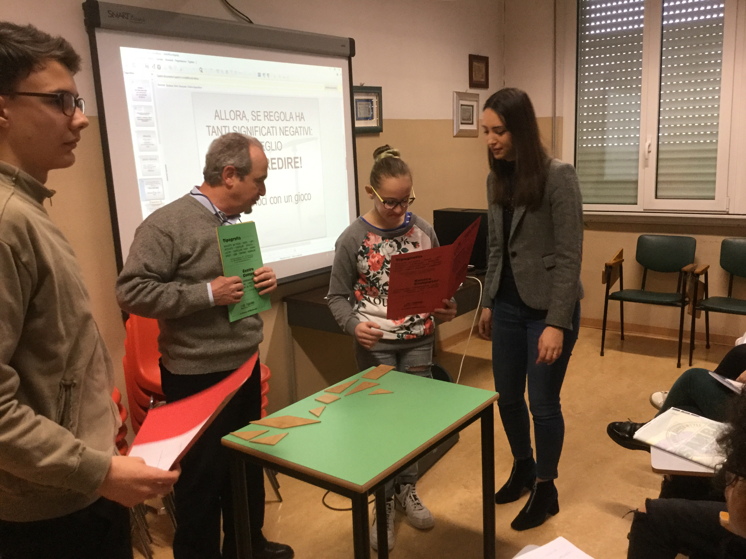
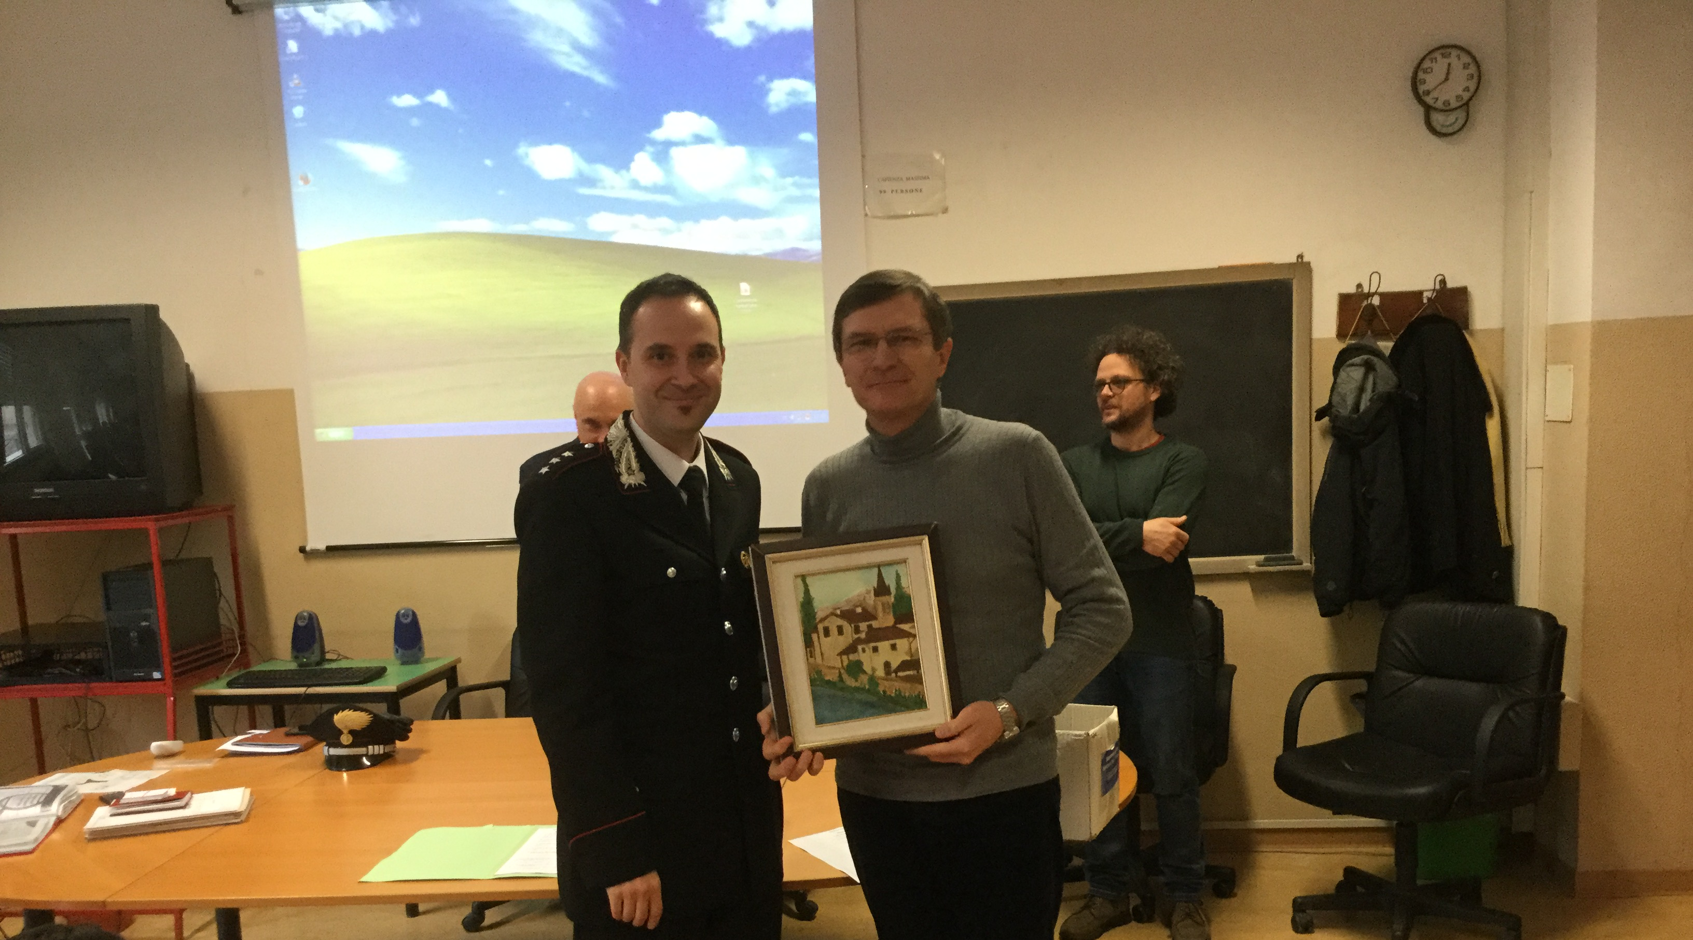
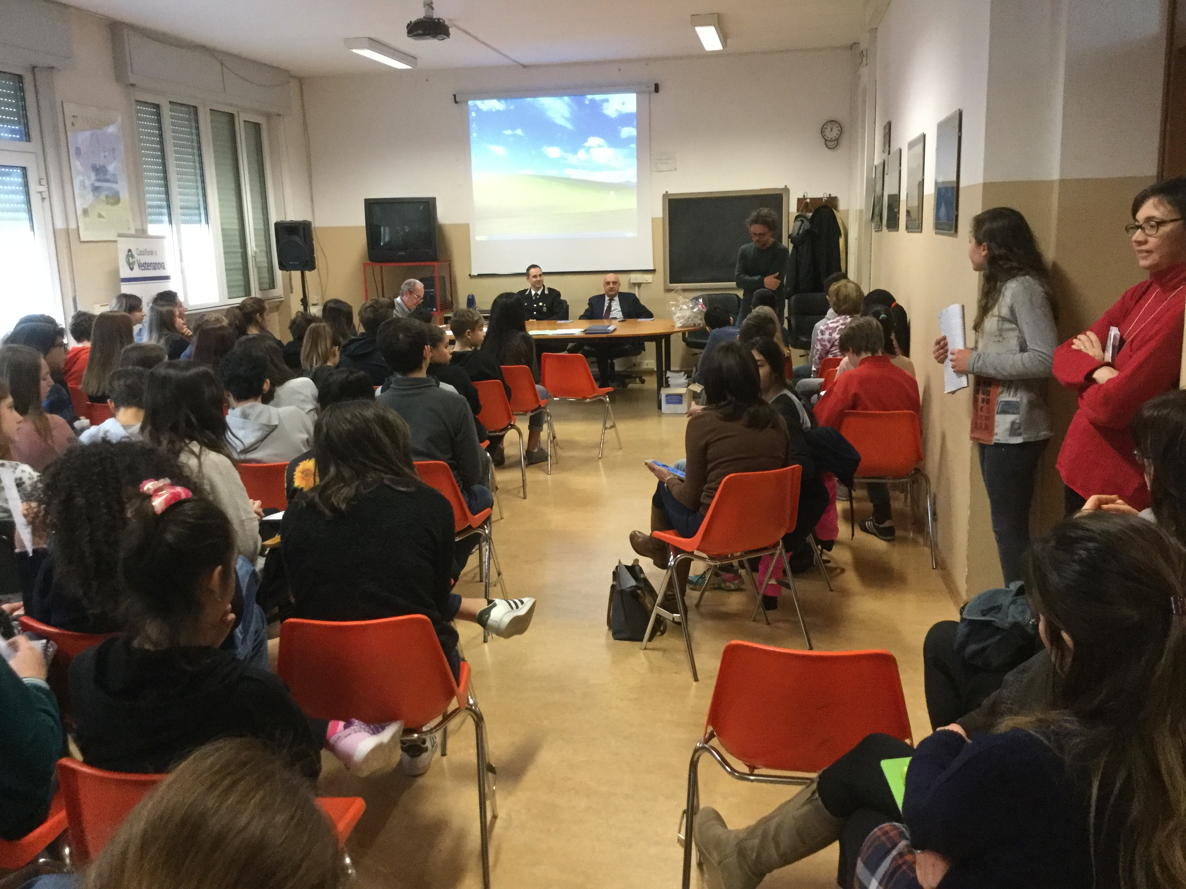

Slide 30
Immagina di essere un maresciallo dei carabinieri, trasferito da poco in una località italiana dove nell’ultimo decennio
sono raddoppiati gli episodi di violenza, di spaccio di stupefacenti, di bullismo nelle scuole e di illegalità in generale…
Buongiorno ragazzi, per chi non mi avesse riconosciuto dalla divisa , sono un maresciallo dei carabinieri e oggi sono qui non per parlare dei soliti problemi che avete sentito un miliardo di volte, ma per occuparmi più nello specifico di voi. Ormai al giorno d’oggi ci sono un sacco di persone precipitate come in un grandissimo fosso, c’è chi si droga, c’è chi spende tutti i soldi nel gioco d’azzardo, c’è chi fuma oppure c’è chi ruba o addirittura chi uccide; ragazzi, tutte queste persone hanno cominciato a rovinarsi proprio alla vostra età. Io adesso non sto neanche a chiedervi se avete fatto almeno una di queste cose: magari una buona parte di voi esce di casa solo per andare nel posto più sicuro che conosce con i propri amici, per mettersi con tranquillità a fumare, oppure ci sarà qualcuno che le cose da fumare le vende, o magari qualcuno che se vede un portafoglio incustodito lo prende come se fosse suo o magari qualcuno che i portafogli li va a cercare nelle borse o negli zaini o nelle tasche degli altri. Io sono qui per dirvi di non farlo , e non ve lo sta dicendo una persona qualunque, ma ve lo sta dicendo uno che in tutto questo ci è passato. Ebbene sì, anche io una volta come alcuni di voi fumavo, anche io quando ne avevo l’occasione bevevo, anch’ io ho conosciuto la droga e via così.

Slide 31
È iniziato tutto perché le persone che una volta chiamavo “amici” mi hanno incitato ad iniziare, alzando ogni giorno di più l’asticella,
mi hanno fatto iniziare con la sigaretta elettronica, poi hanno preso a darmi le sigarette normali per poi passare alle canne e in fine alla droga. Ero stufo, ero stufo di tutto e di tutti, i miei polmoni erano come due prugne secche e la mia coscienza era sporca come il fango;
un giorno ebbi il coraggio di chiudere tutti i rapporti con queste persone e di non toccare mai più neanche mezza di quella roba che da lì a poco mi avrebbe ucciso; ma non mi bastava aver smesso, io volevo fare smettere anche gli altri, evitargli di rovinarsi; qualche settimana fa il mio desiderio si avverò, perché le persone che odiavo e da cui da ragazzo scappavo mi presero nei carabinieri, ed ora sono qui, davanti a voi a raccontarvi la mia storia.
Nel caso vi interessasse, le persone di cui vi ho parlato prima o si sono prese una bella malattia o tumore, o sono dietro le sbarre. Per questo ricordatevi che quando dei carabinieri o poliziotti vi dicono di non fare crimini, ascoltateli, è meglio per voi e per le persone che vi stanno attorno. Dovete rispettare gli altri e anche voi stessi, altrimenti non fate altro che peggiorare un mondo che si sta piano piano sgretolando per colpa di persone a cui non importa niente di nessuno, neanche di loro stessi.
Leonardo Fota 3B

Slide 32
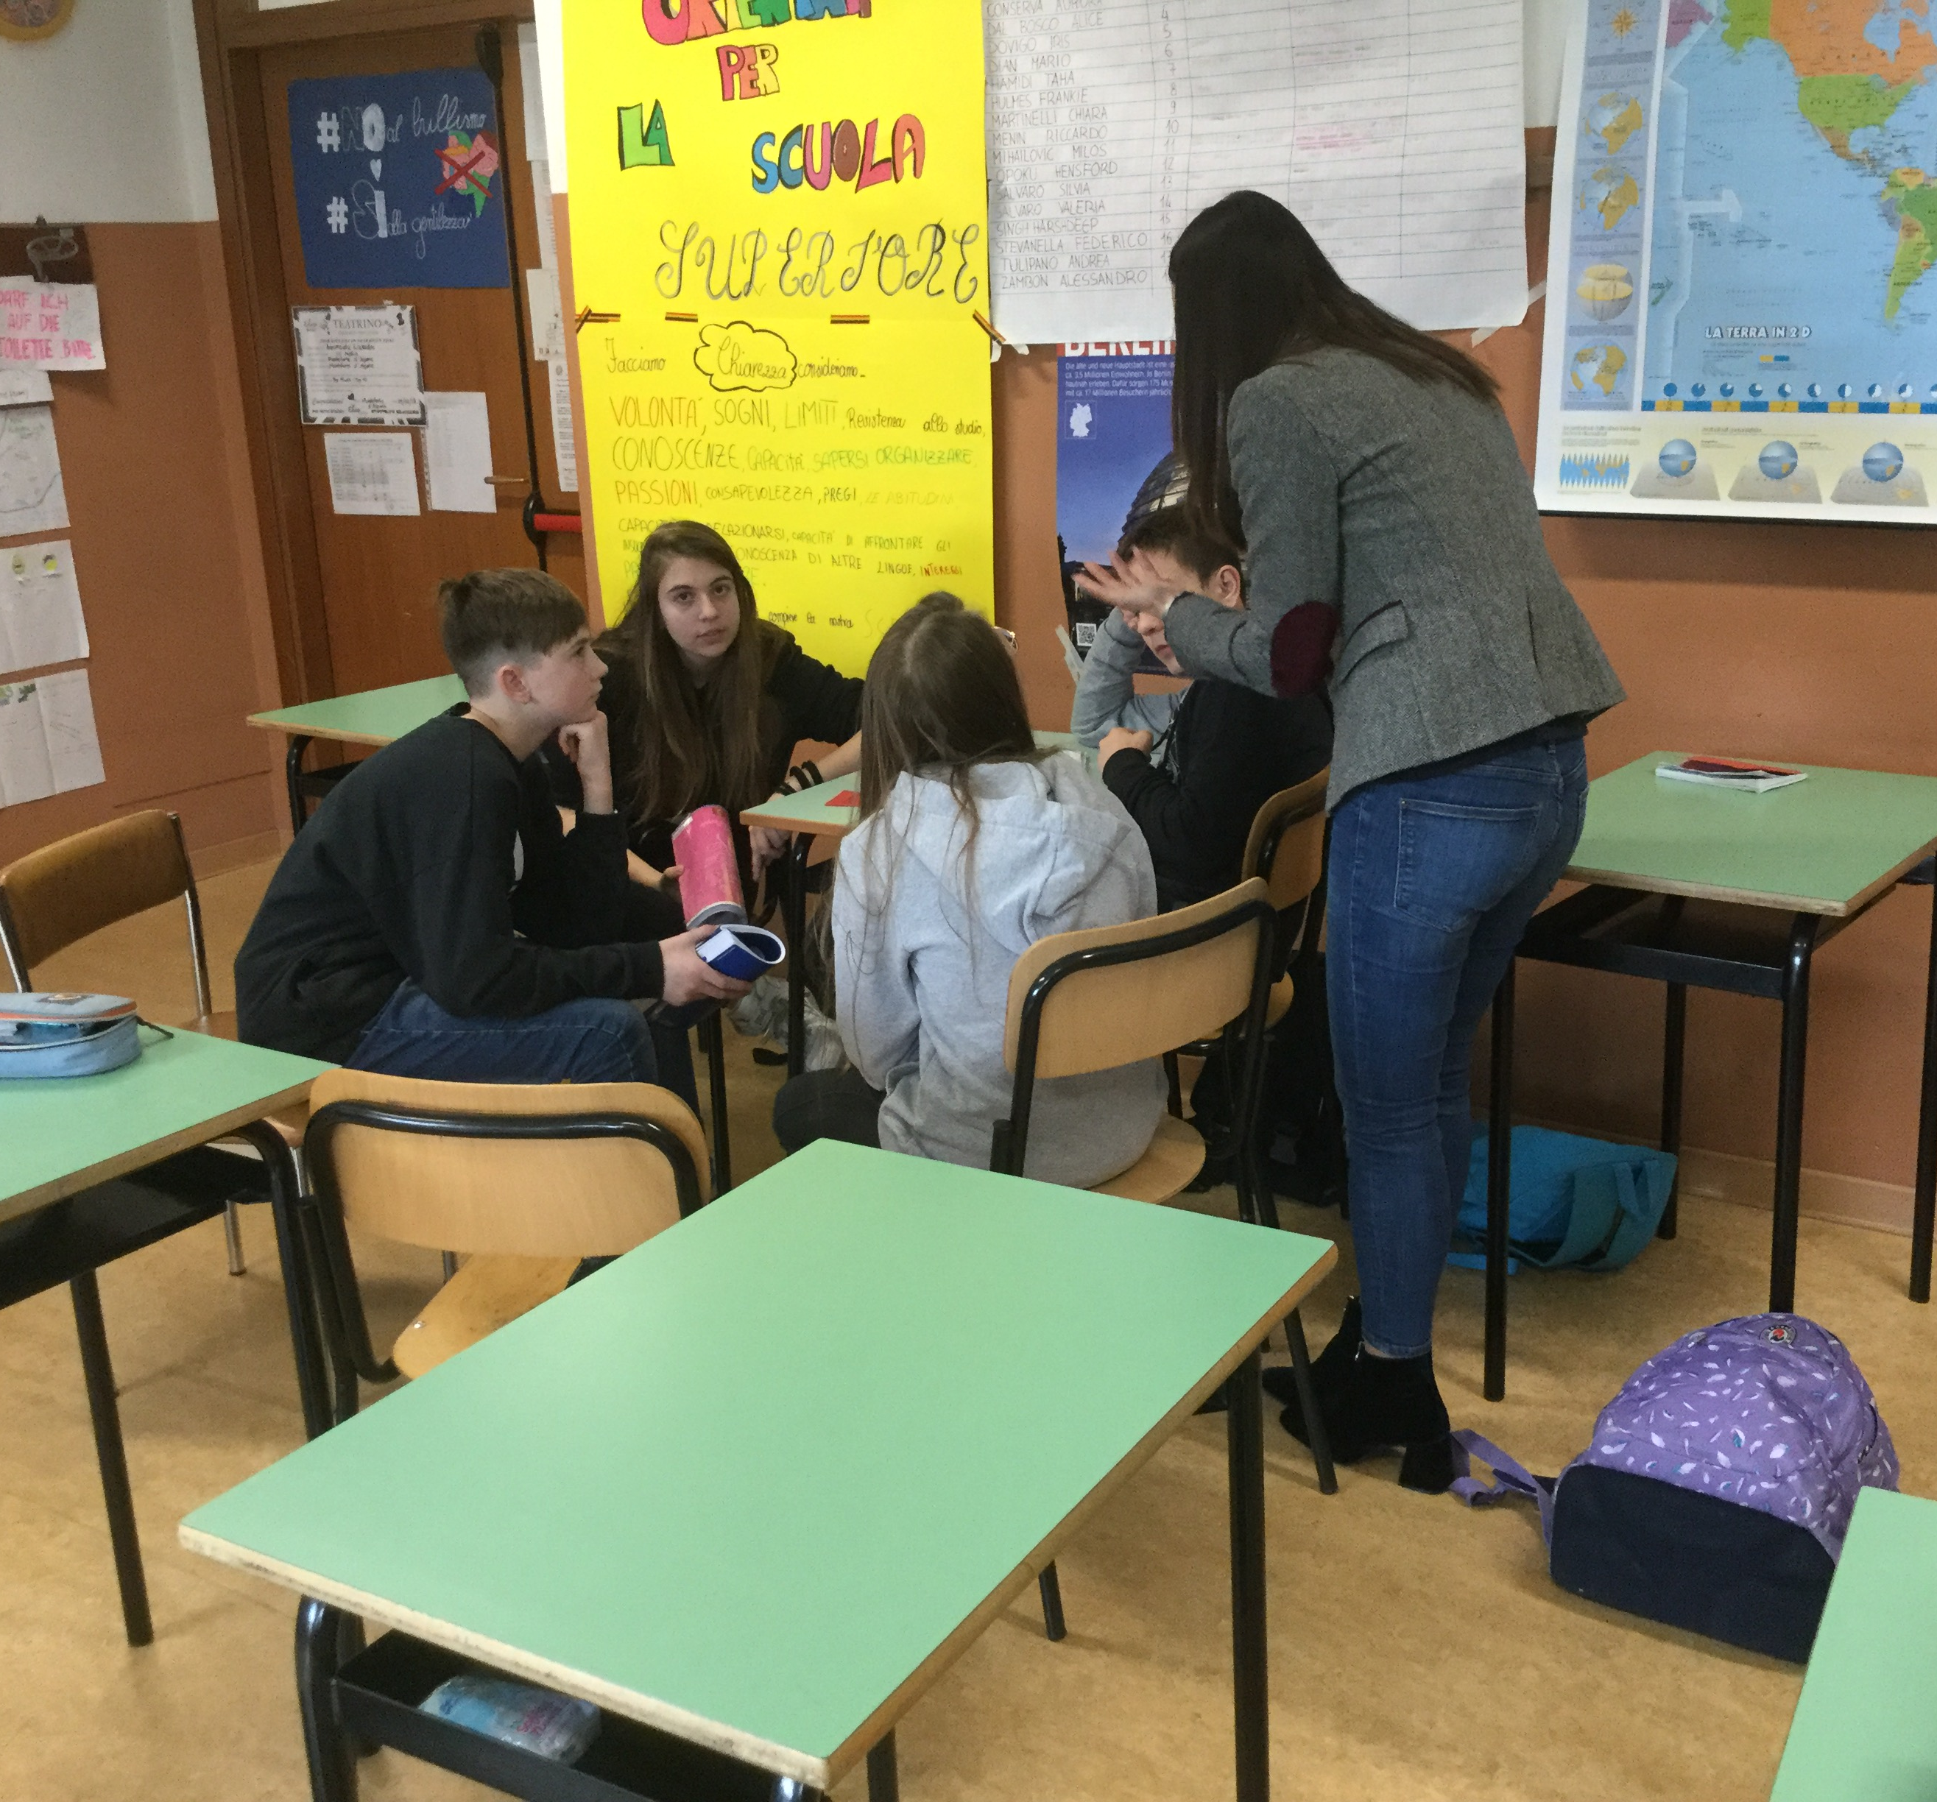
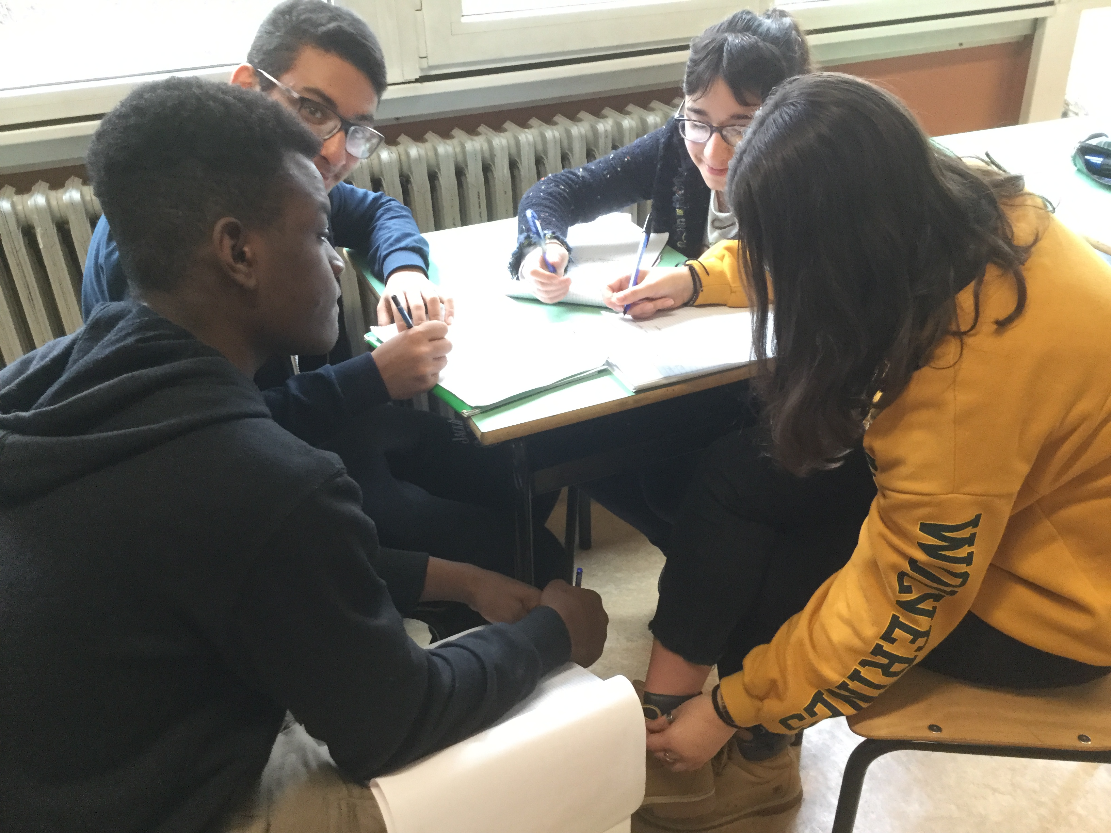
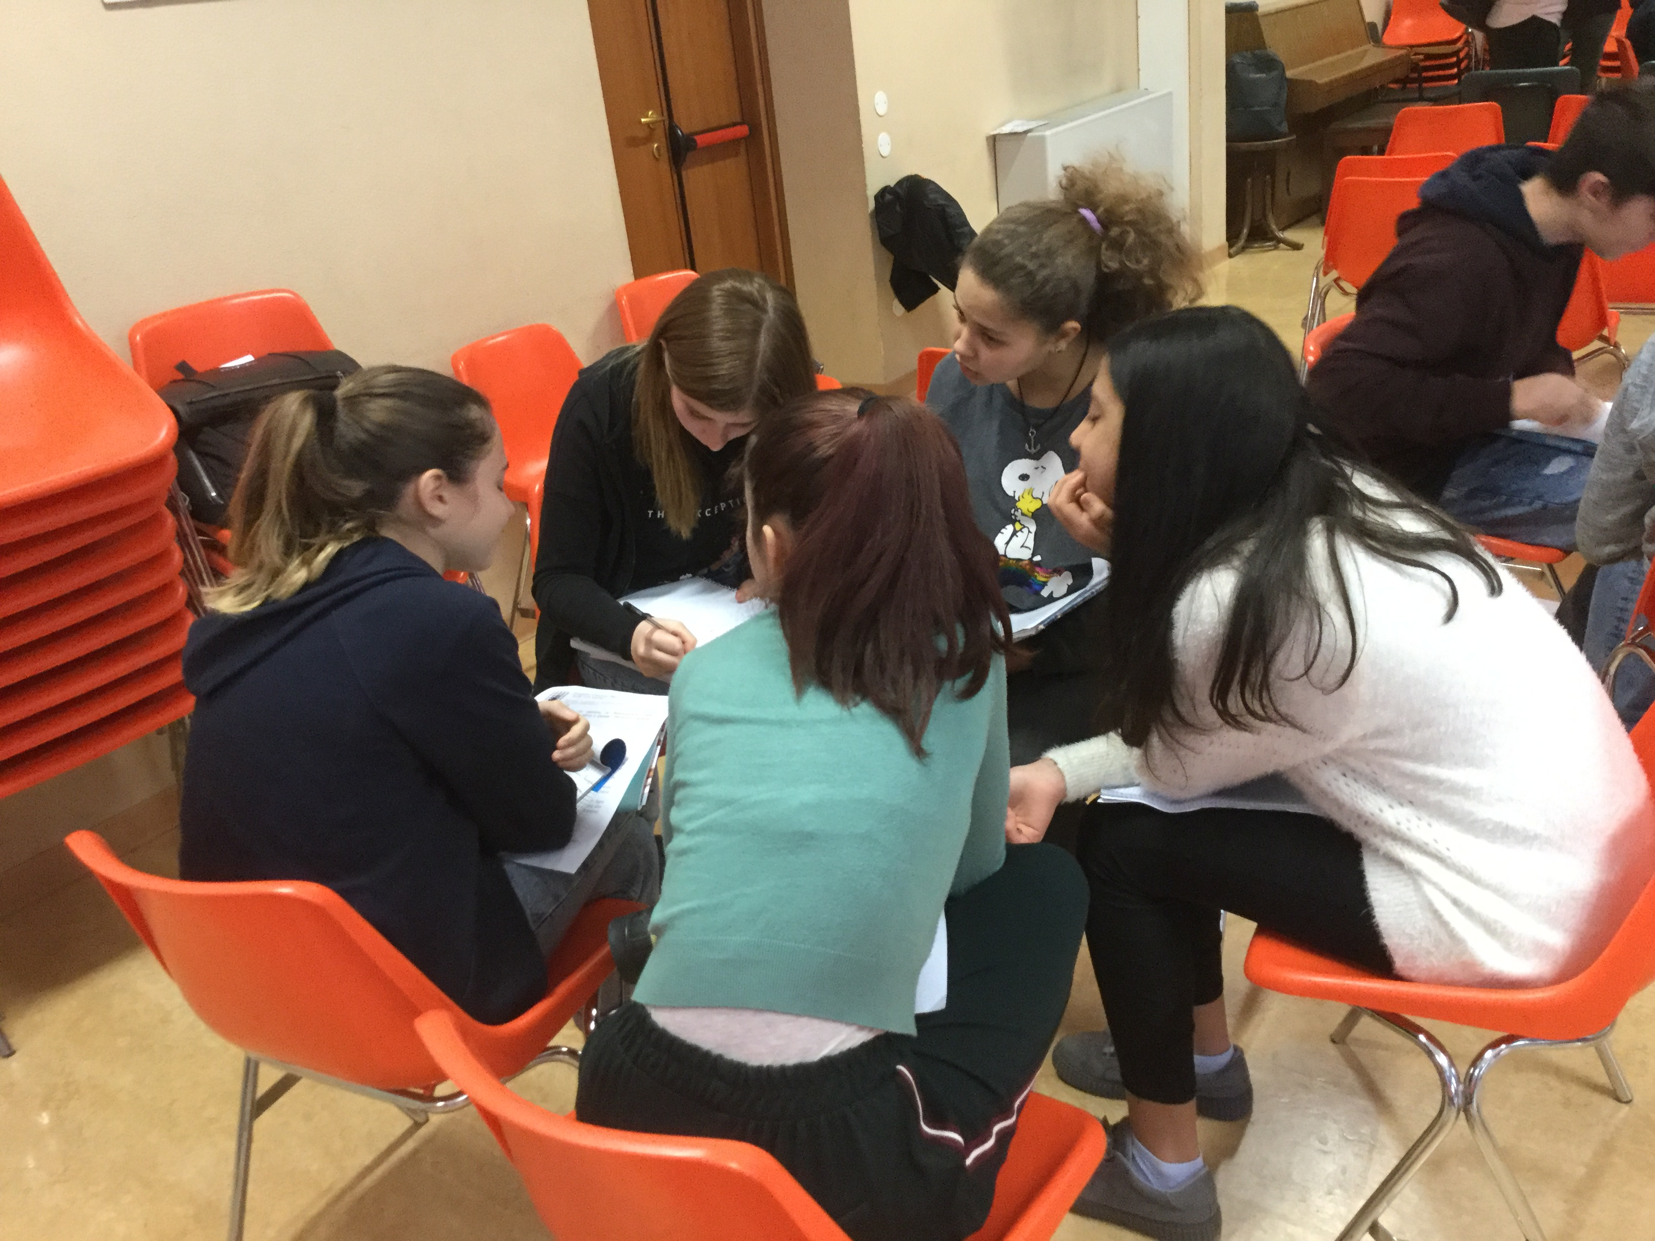

Slide 33
IO TIFO LA LEGALITA’
E’ vero, la cultura dell’illegalità è una cultura sbagliata e ingiusta che si è diffusa e danneggia tutta la società. Lo dice anche Papa Francesco, infatti
scrive: << L’illegalità è come una piovra che non si vede: nascosta, sommersa, ma con i suoi tentacoli afferra e fa tanto male>>.
Ed è come la penso io, l’illegalità è una cultura che si è diffusa per ideologie sbagliate. Le “piovre”, ovvero i gruppi criminali prosperano dove c’è complicità diffusa e silenzioso consenso, nascoste, ma attaccano e fanno male ad una persona, ad un gruppo o all’intera collettività.
Io infatti sono a favore della legalità, che è il diritto di tutti i cittadini di svolgere qualsiasi forma di attività nel rispetto delle leggi. Legalità vuol dire anche riconoscere tutti gli atteggiamenti illeciti considerandoli come atti che devono essere puniti perché infrangono la legge e gli atteggiamenti moralmente riprovevoli.
E questo lo dovremmo fare tutti, riconoscere gli atti illegali, dovremmo denunciare tutto quello di illecito che vediamo. L hanno fatto persone come Falcone e Borsellino, ma anche Roberto Saviano, Piera Aiello o associazioni come Libera o Addiopizzo .
Se non denunciassimo gli atteggiamenti illeciti che vediamo il trasgressore si sentirebbe più forte sentendo un silenzioso consenso e continuerebbe a commettere atti illegali, creando così un circolo vizioso.
Inoltre se non denunciassimo gli atti che vediamo diventeremmo a nostra volta complici e quindi contribuiremo alla illegalità.
Quindi secondo me è giusto sostenere la legalità perché in una società dove domina l’illegalità non ci sarebbe più fiducia, e uscendo di casa si potrebbe venire picchiati o derubati senza nessuna causa, anche da persone che si pensava di conoscere.

Slide 34
Purtroppo c’è anche chi sostiene l’illegalità, chi crede che le regole non debbano essere rispettate, e queste sono i mafiosi, i ladri o anche coloro che si sentono superiori agli altri e vogliono dominare. Persone che credono sia giusto infrangere la legge, magari attratte dal denaro magari dall’egoismo, a volte per ottenere vantaggi personali, ma anche per paura dei più ricchi ed dei più forti. Però forse non sanno che in un luogo dove domina l’illegalità anche loro sarebbero privati di alcuni diritti fondamentali, per esempio quello di movimento perché non potrebbero uscire di casa, o quello di parola perché non potrebbero esprimere le loro opinioni. Sarebbero costretti a cambiare vita, come Roberto Saviano e Piera Aiello.
Roberto Saviano è l’autore di Gomorra, un libro in cui descrive molti aspetti della Camorra, queste rivelazioni risultano scomode ai mafiosi, infatti Roberto è costretto a cambiare spesso dimora, non ne ha una fissa e deve sempre essere scortato.
Piera Aiello invece ha deciso di denunciare tutto quello che aveva visto e sentito sulla mafia, quella mafia che aveva ucciso suo marito. Il suo è un percorso difficile perché ha dovuto sopportare anche il suicidio della cognata e l’omicidio dello “zio Paolo”, di Paolo Borsellino, che per lei era come un padre. Piera ha dovuto cambiare identità, ma ora è contenta del lavoro che ha fatto.
Quindi io sostengo la legalità perché la trovo una cosa giusta e corretta e anzi non mi sembra giusto che domini l’illegalità.
Ormai sono stufo di sentire sempre gli stessi avvenimenti al telegiornale. Al giorno d’oggi notizie di furti, rapine, truffe, omicidi e così via si susseguono quotidianamente e a ritmo incalzante.
Basta! Deve tornare a dominare la legalità!
Alessandro Zambon IIIA

Slide 36
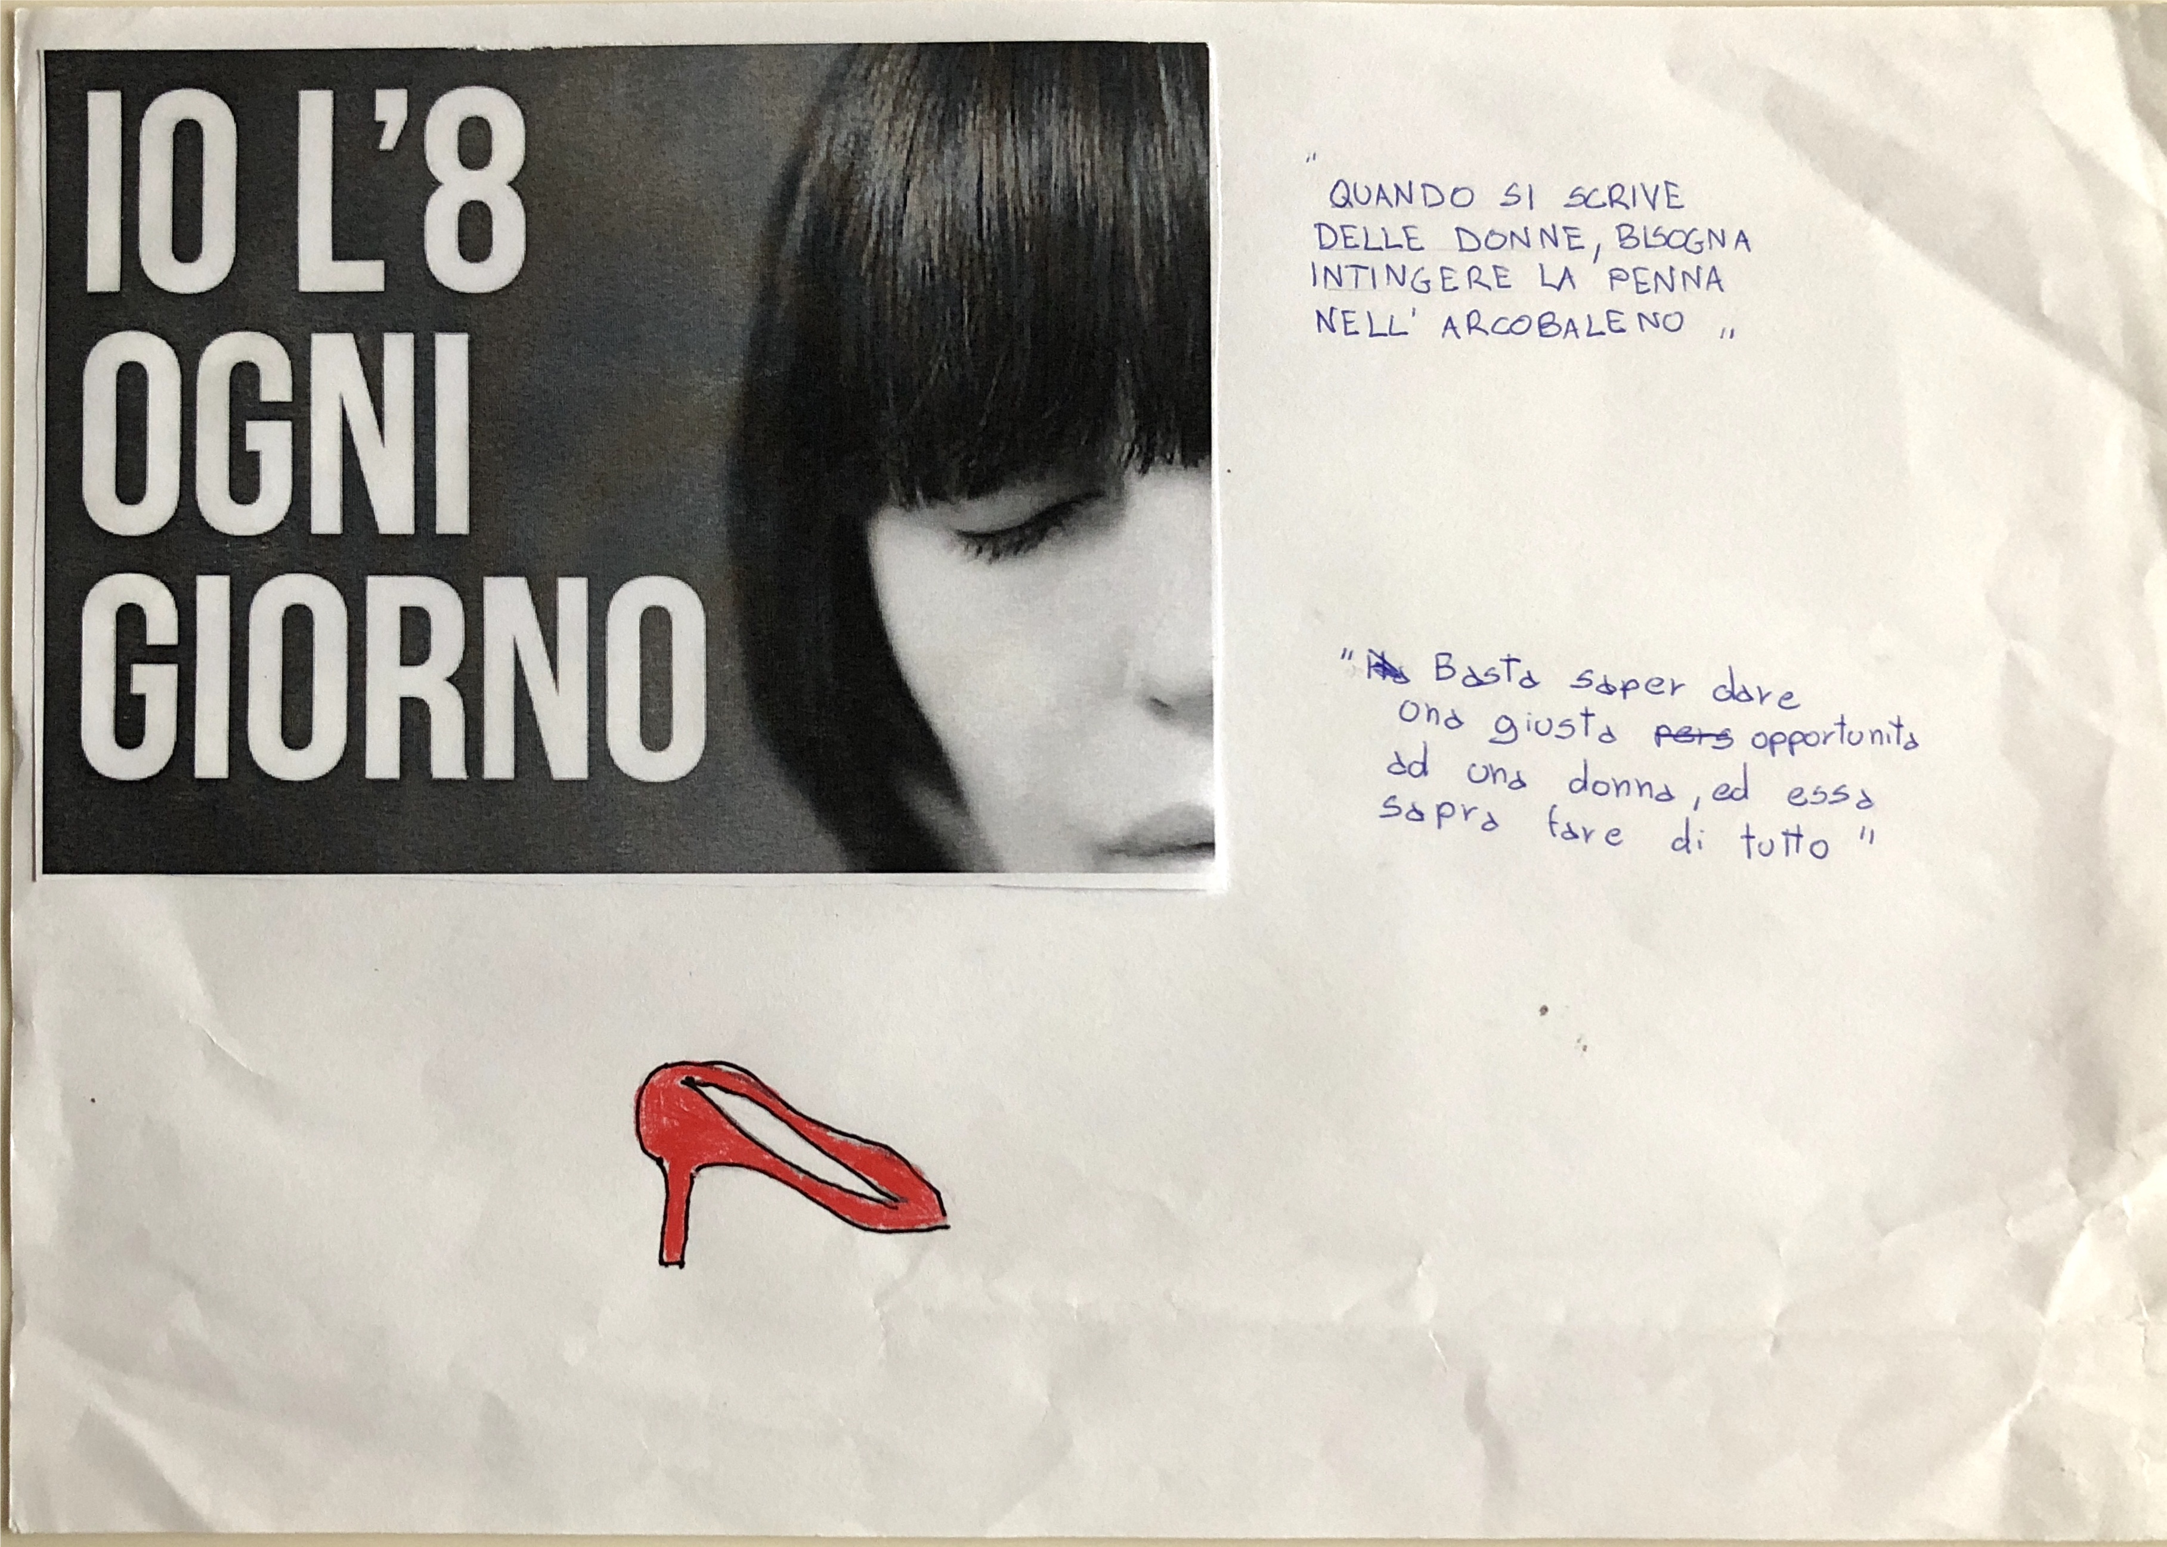
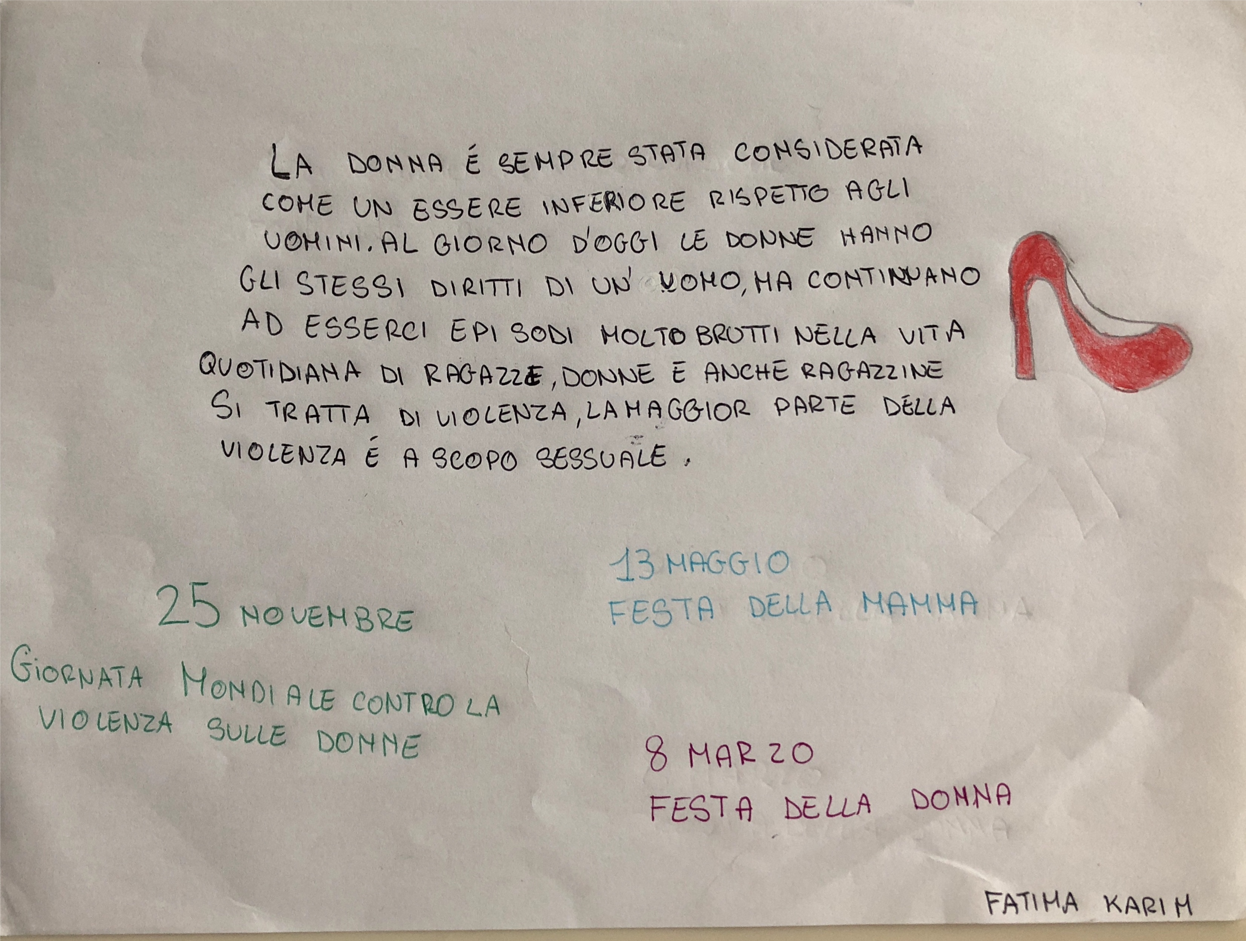
Arianna Bertolazzi 3E
Alberto Dusi 3E

Slide 37
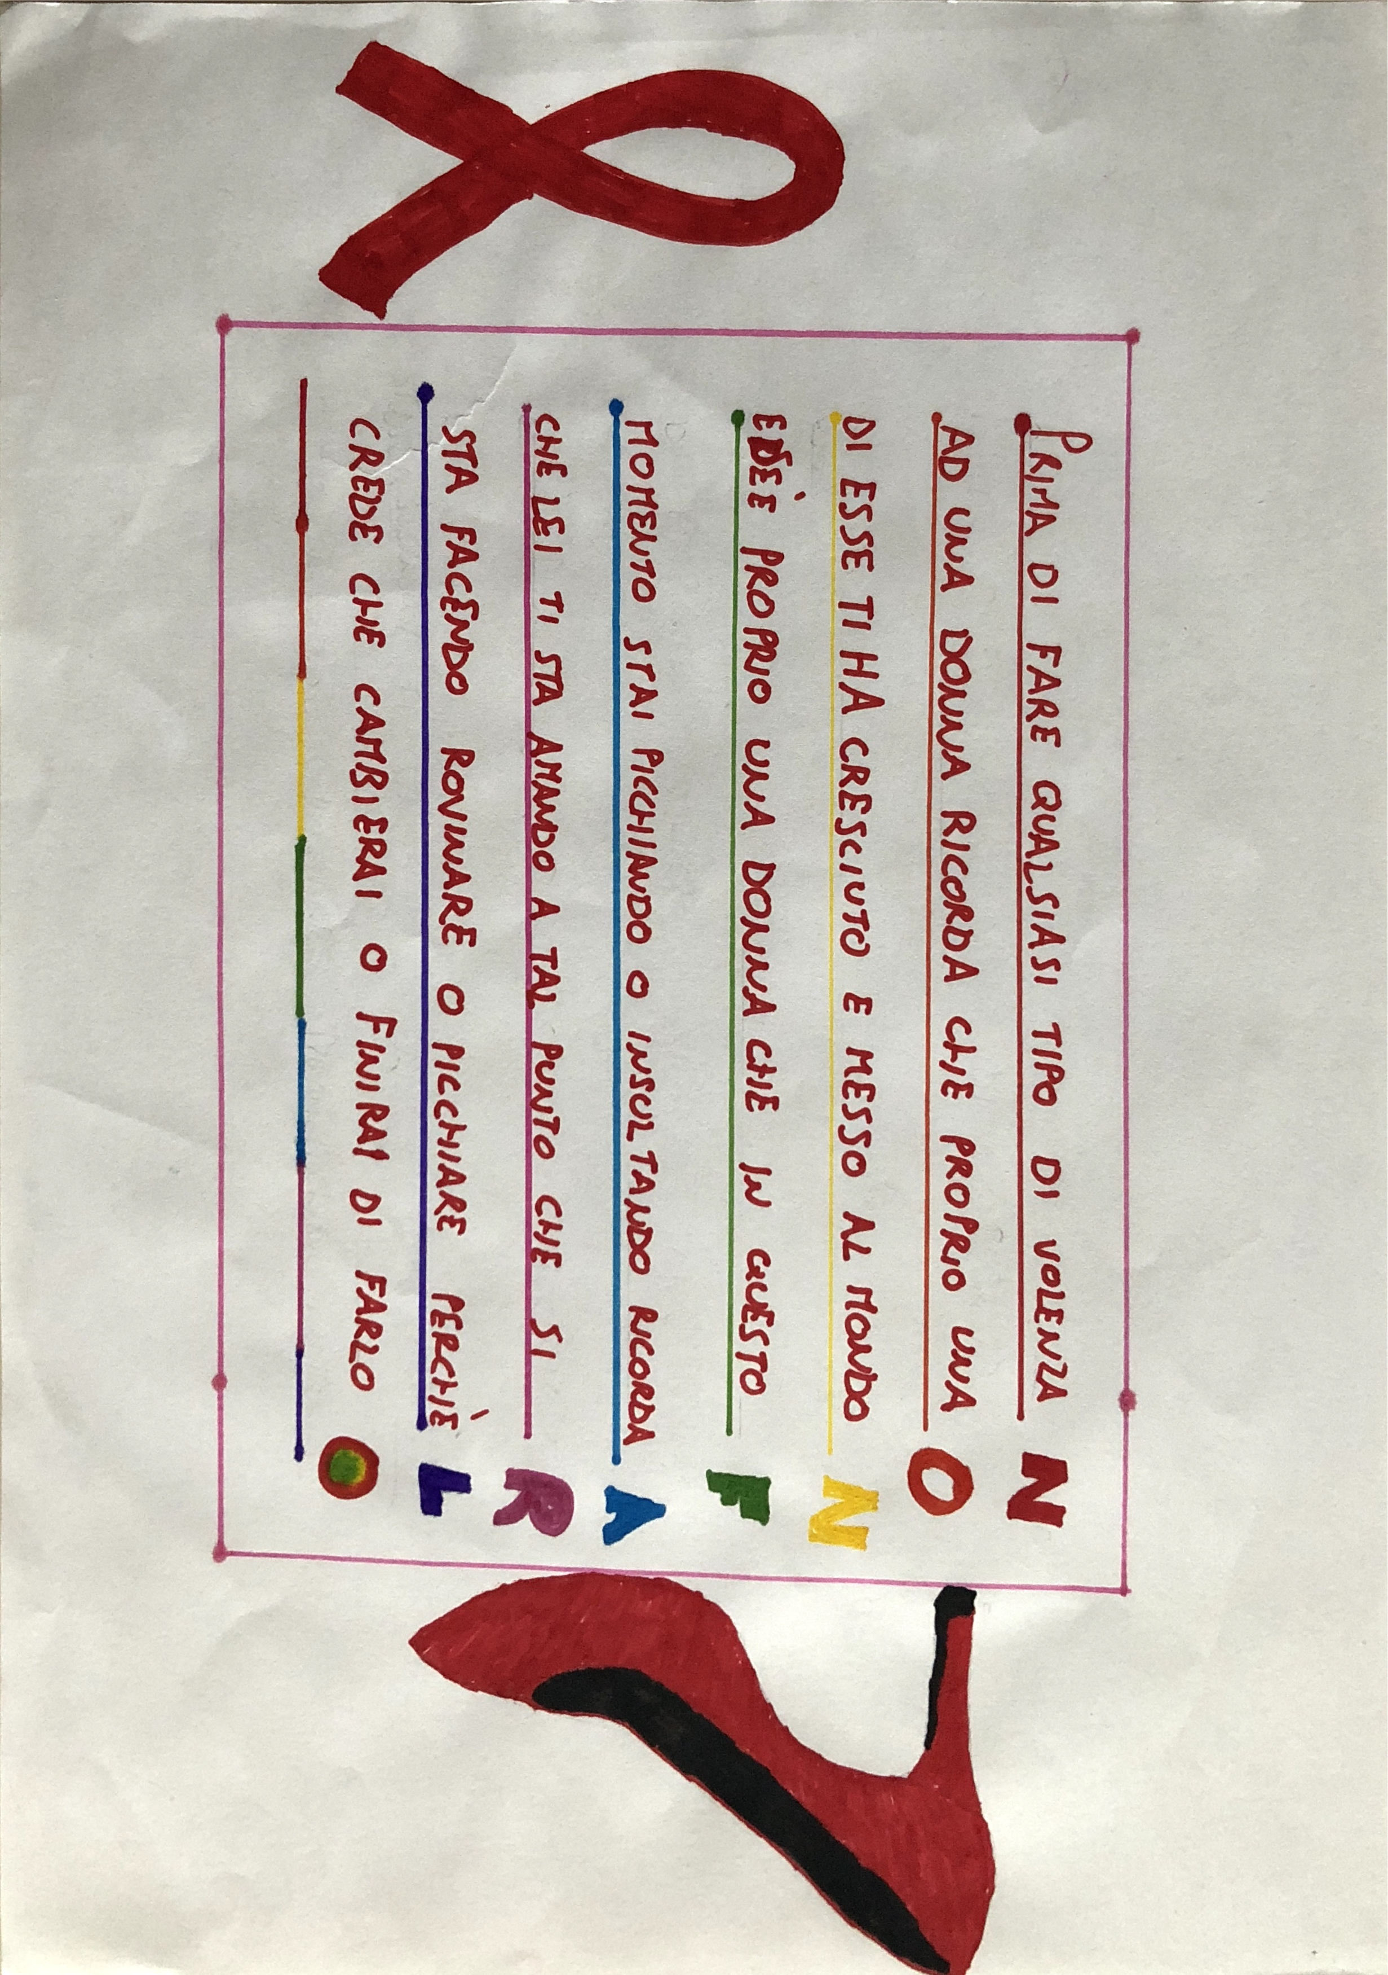
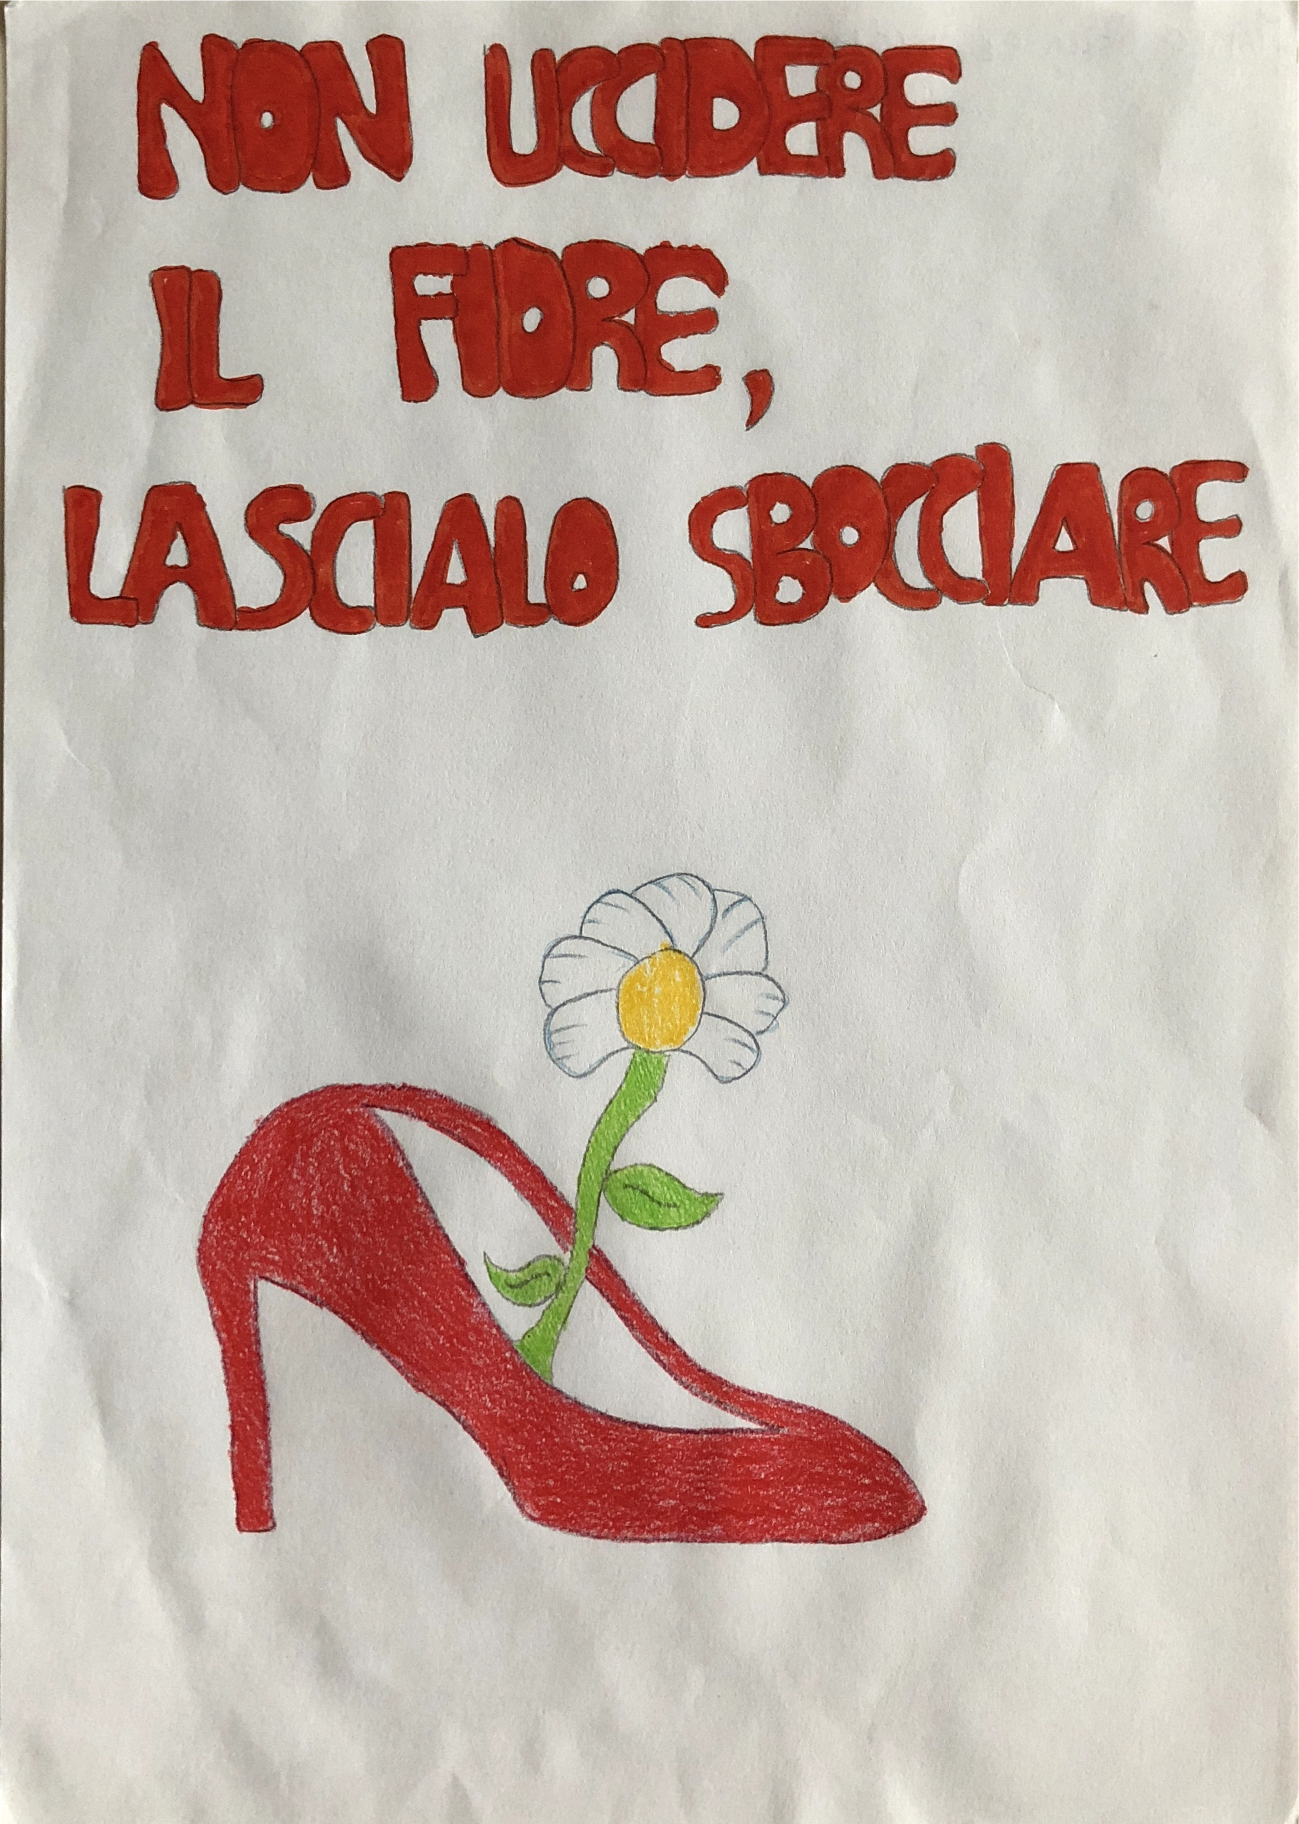
Davide 3E
Matteo Bolla 3E

Slide 38
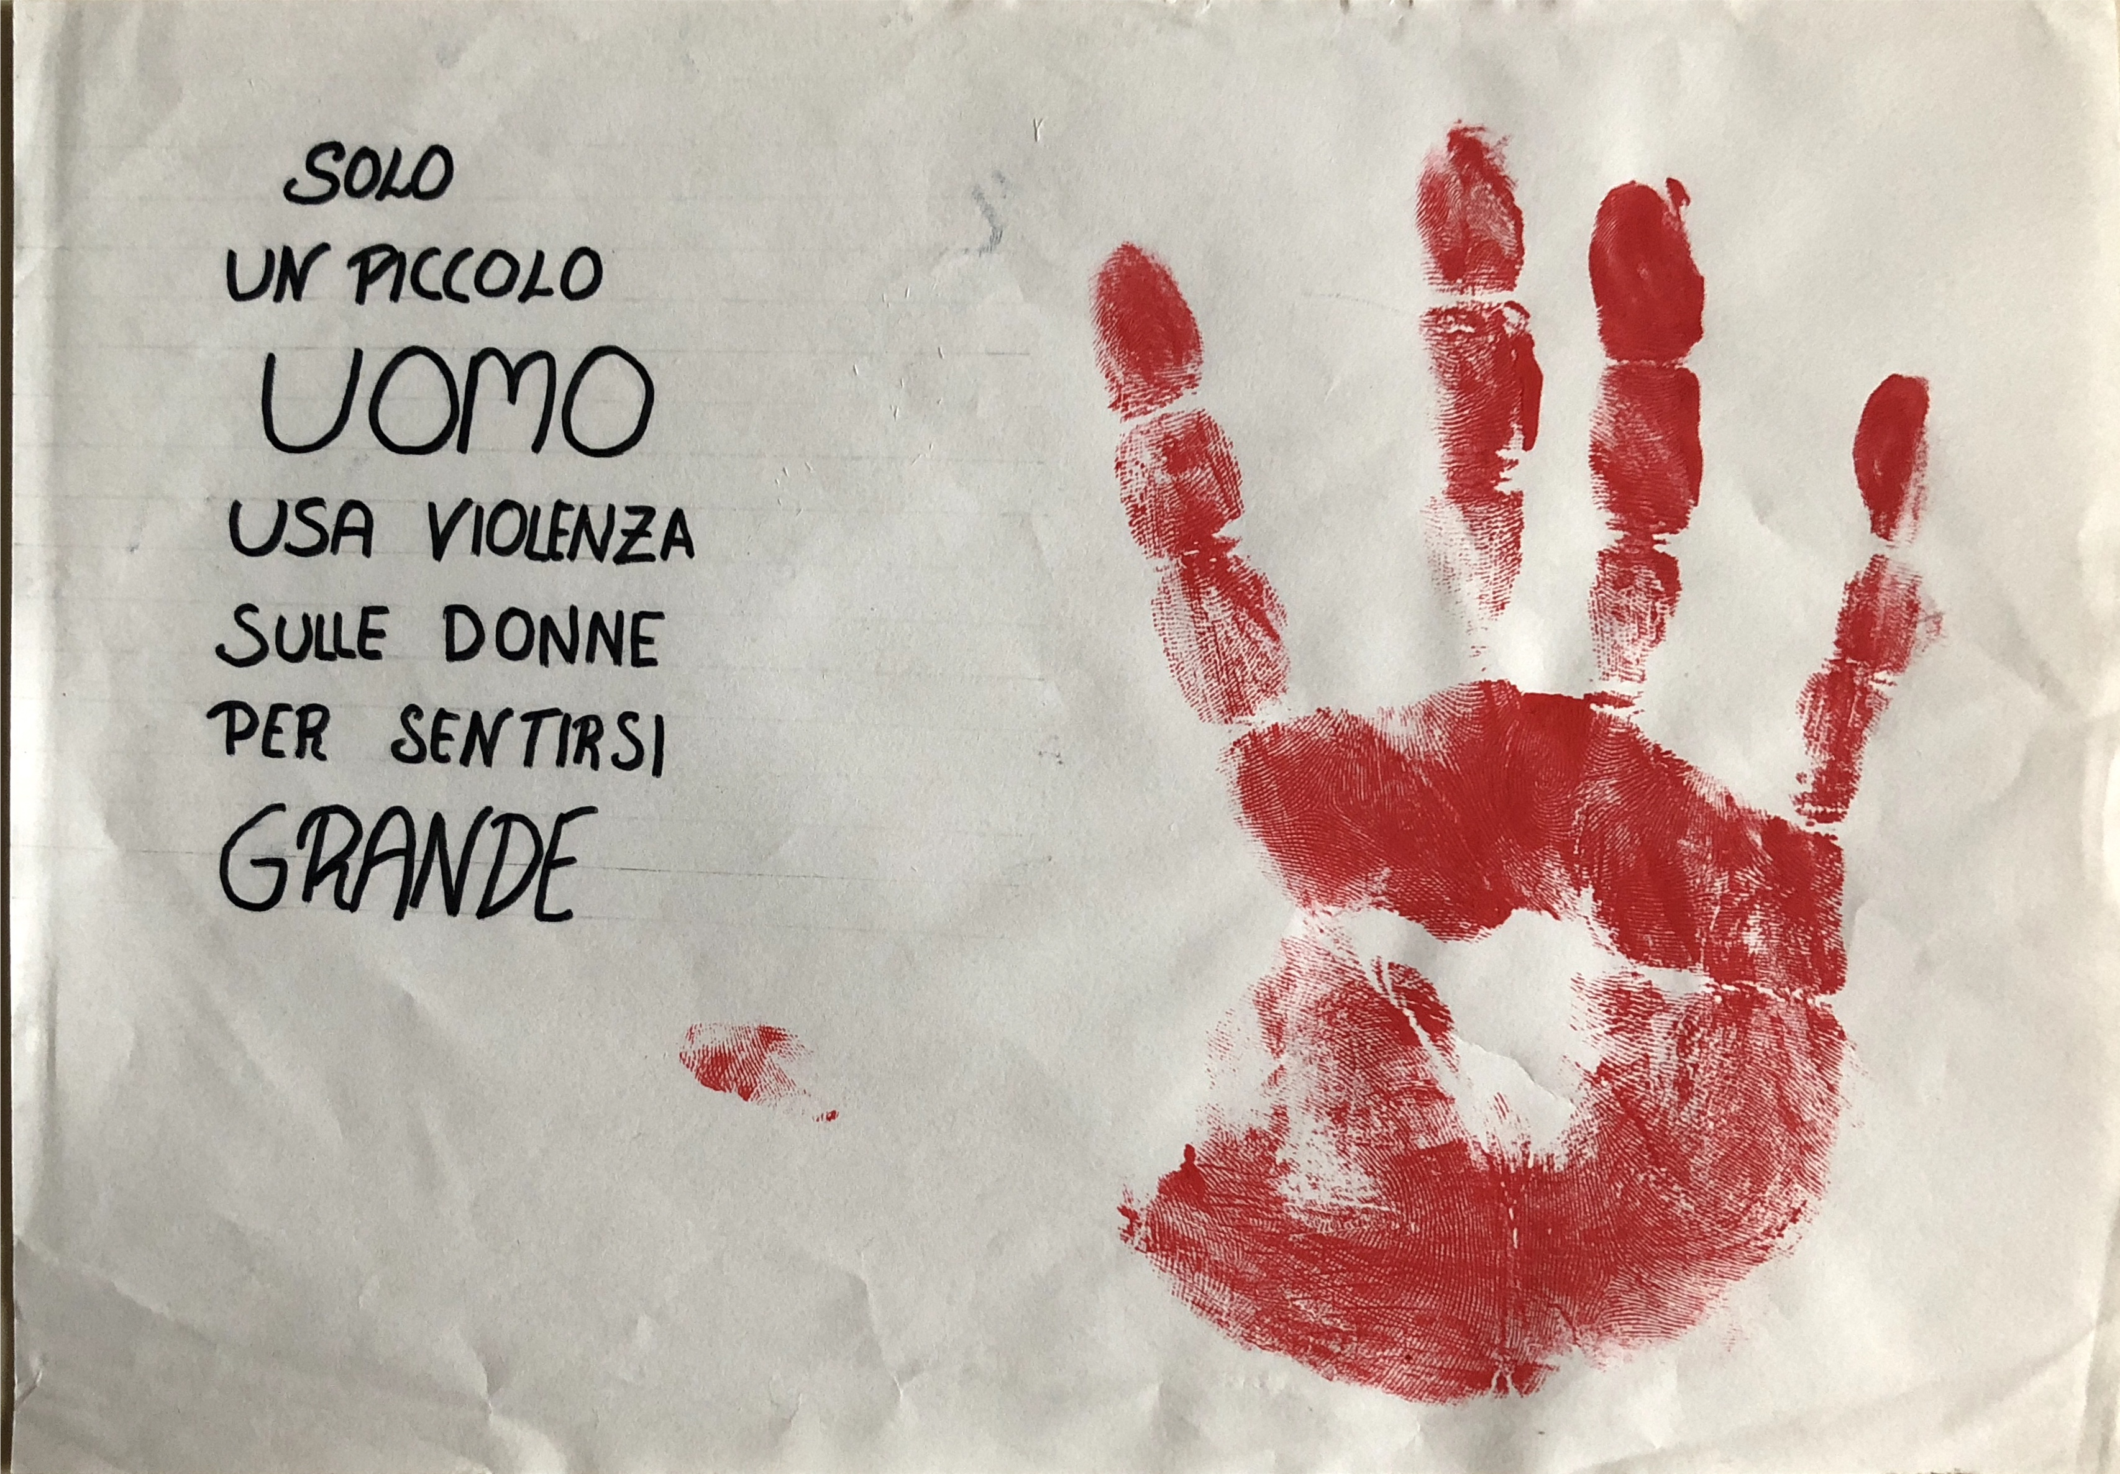
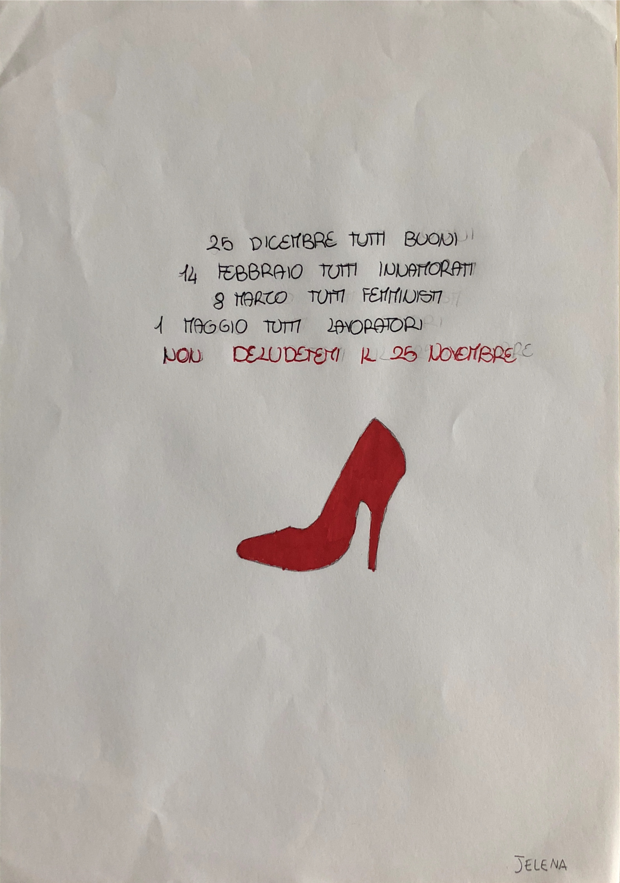

Slide 39
3E

Slide 40
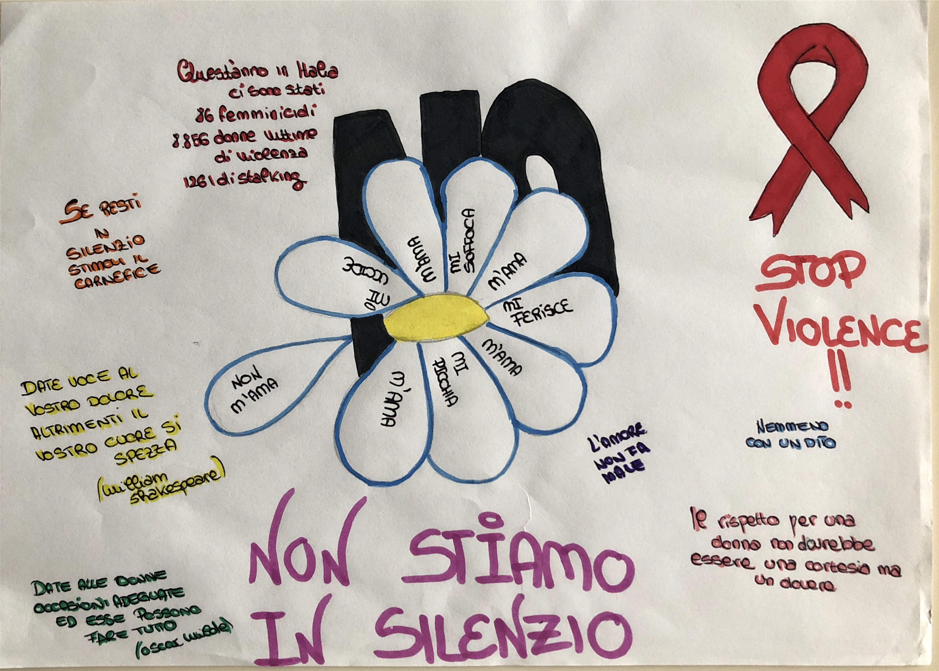
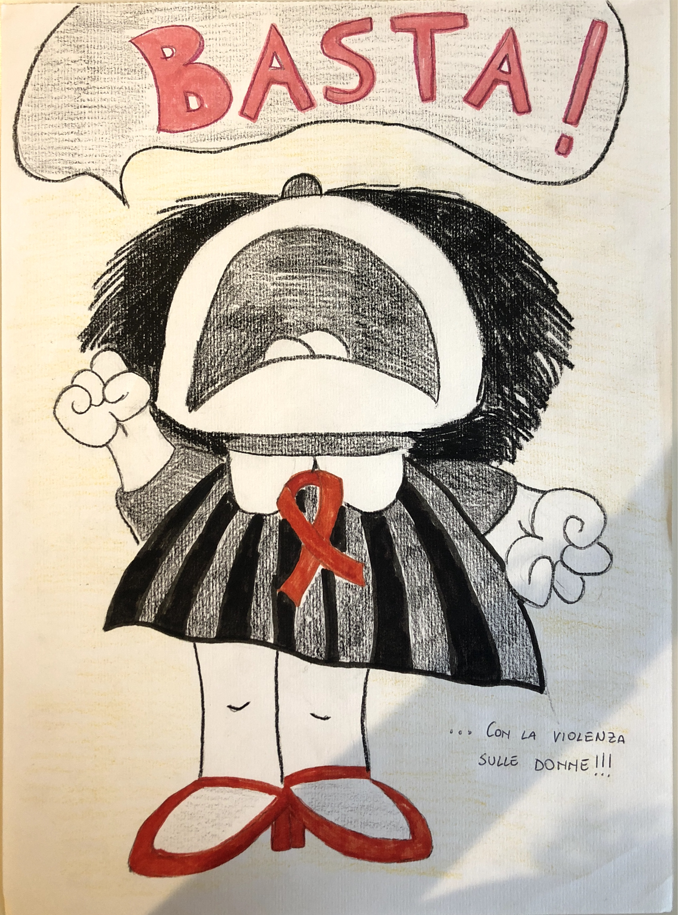
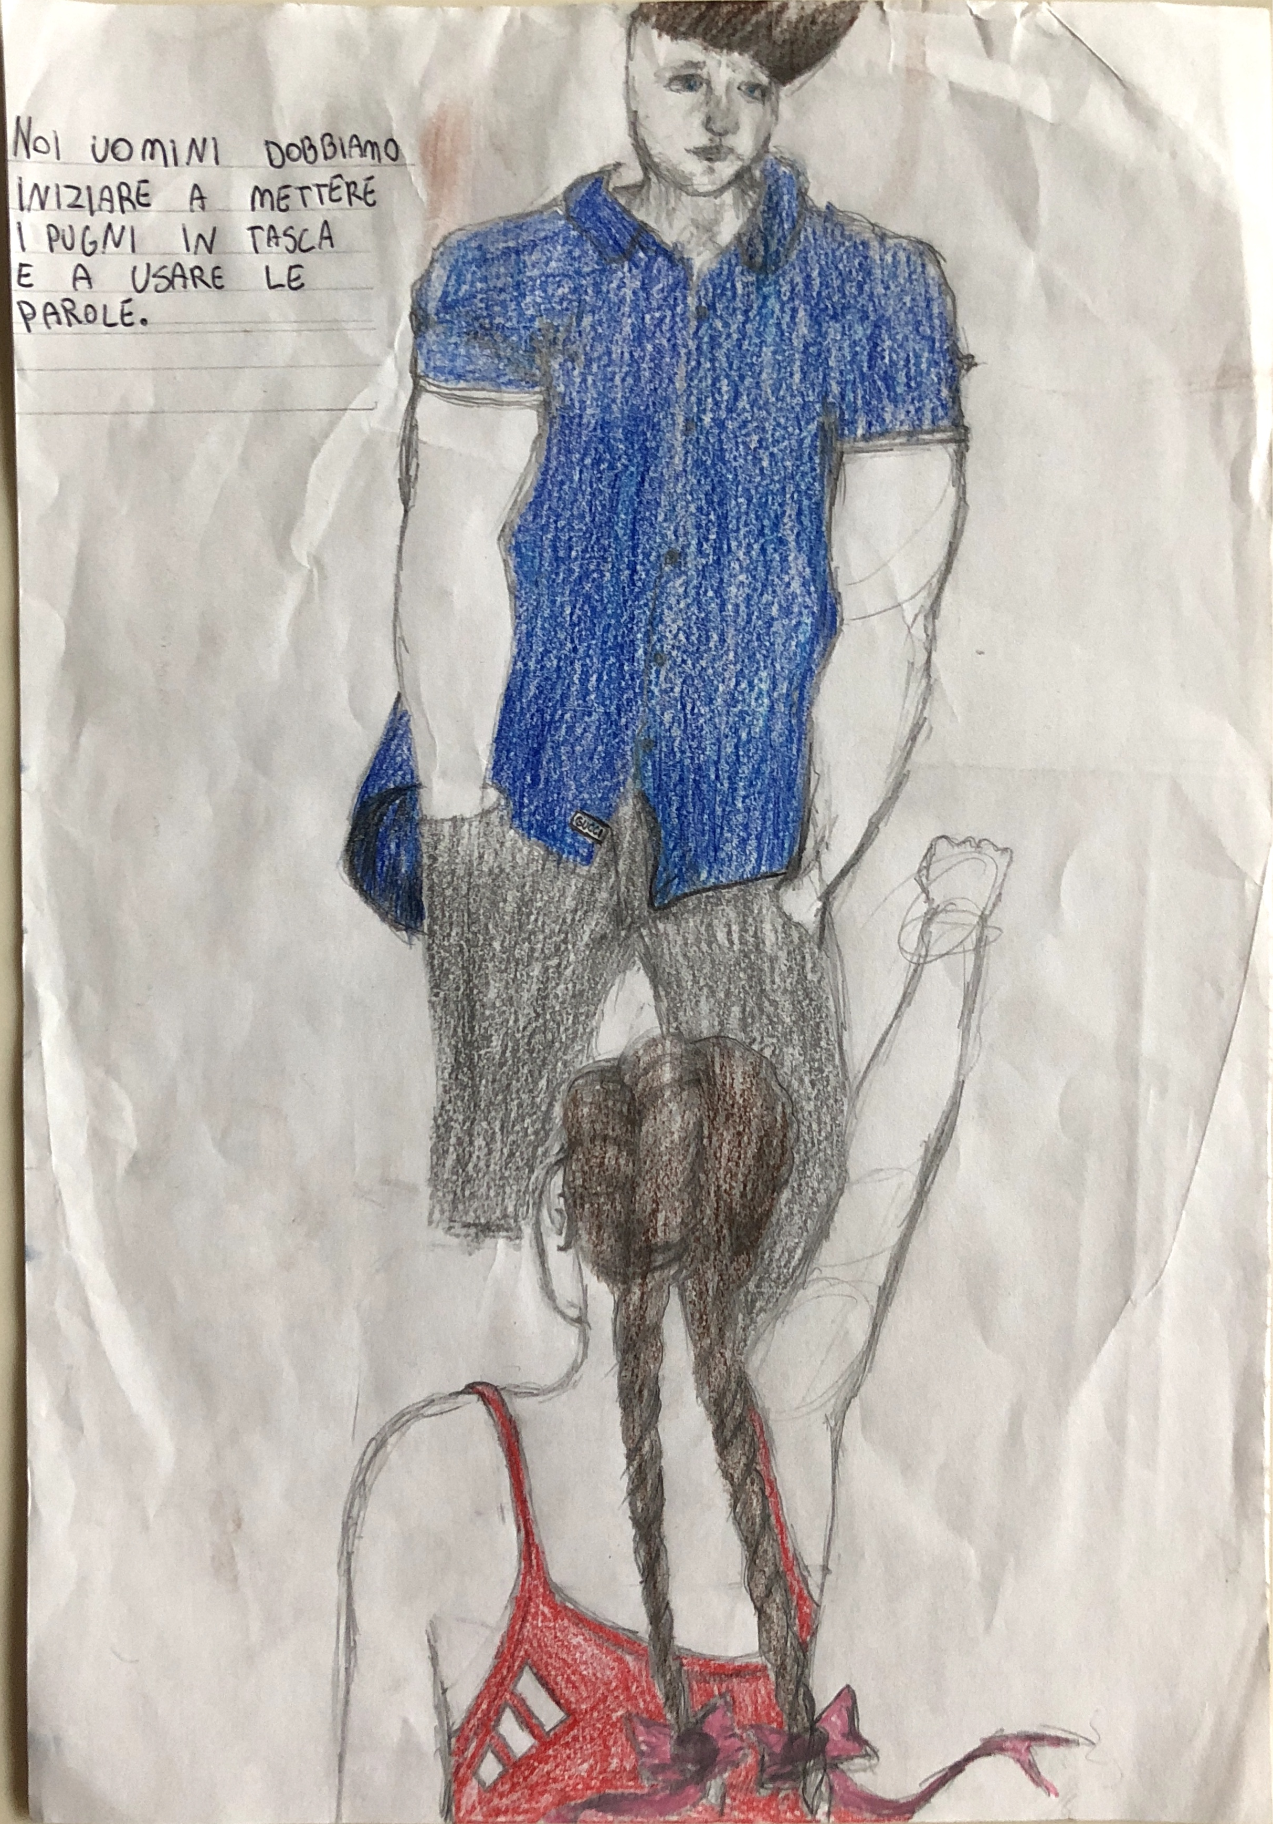
Luca Zenaro
3E

Slide 41
Un ruolo importante spetta alla scuola che aiuta a formare i futuri cittadini, a prepararli alla vita e ad imparare a pensare con la propria testa. Il compito della scuola è di far capire ai ragazzi quali sono le azioni giuste e quelle sbagliate, poi sta a noi scegliere come comportarci.
Quindi ecco il valore degli incontri relativi alla legalità svolti durante questo anno scolastico. Abbiamo potuto riflettere sulle regole e per quanto alcune possano infastidirci abbiamo compreso che le regole sono stato fatte per il nostro bene.
Zarhouniya Jaouad
Vediamo con amarezza che la realtà che ci circonda presenta una vera e propria “Cultura dell’illegalità” resa possibile dall’ignoranza e dall’omertà delle persone prive di morale e di rispetto. A scuola abbiamo avuto la possibilità di riflettere sulla legalità attraverso alcuni incontri con l’Associazione Acta non verba che mi hanno portato a capire che ognuno di noi nel suo piccolo può fare molto al fine di perseguire una vita che si muova nel rispetto della legge e dell’intero ambiente collettivo.
Martinelli Michele

Slide 42
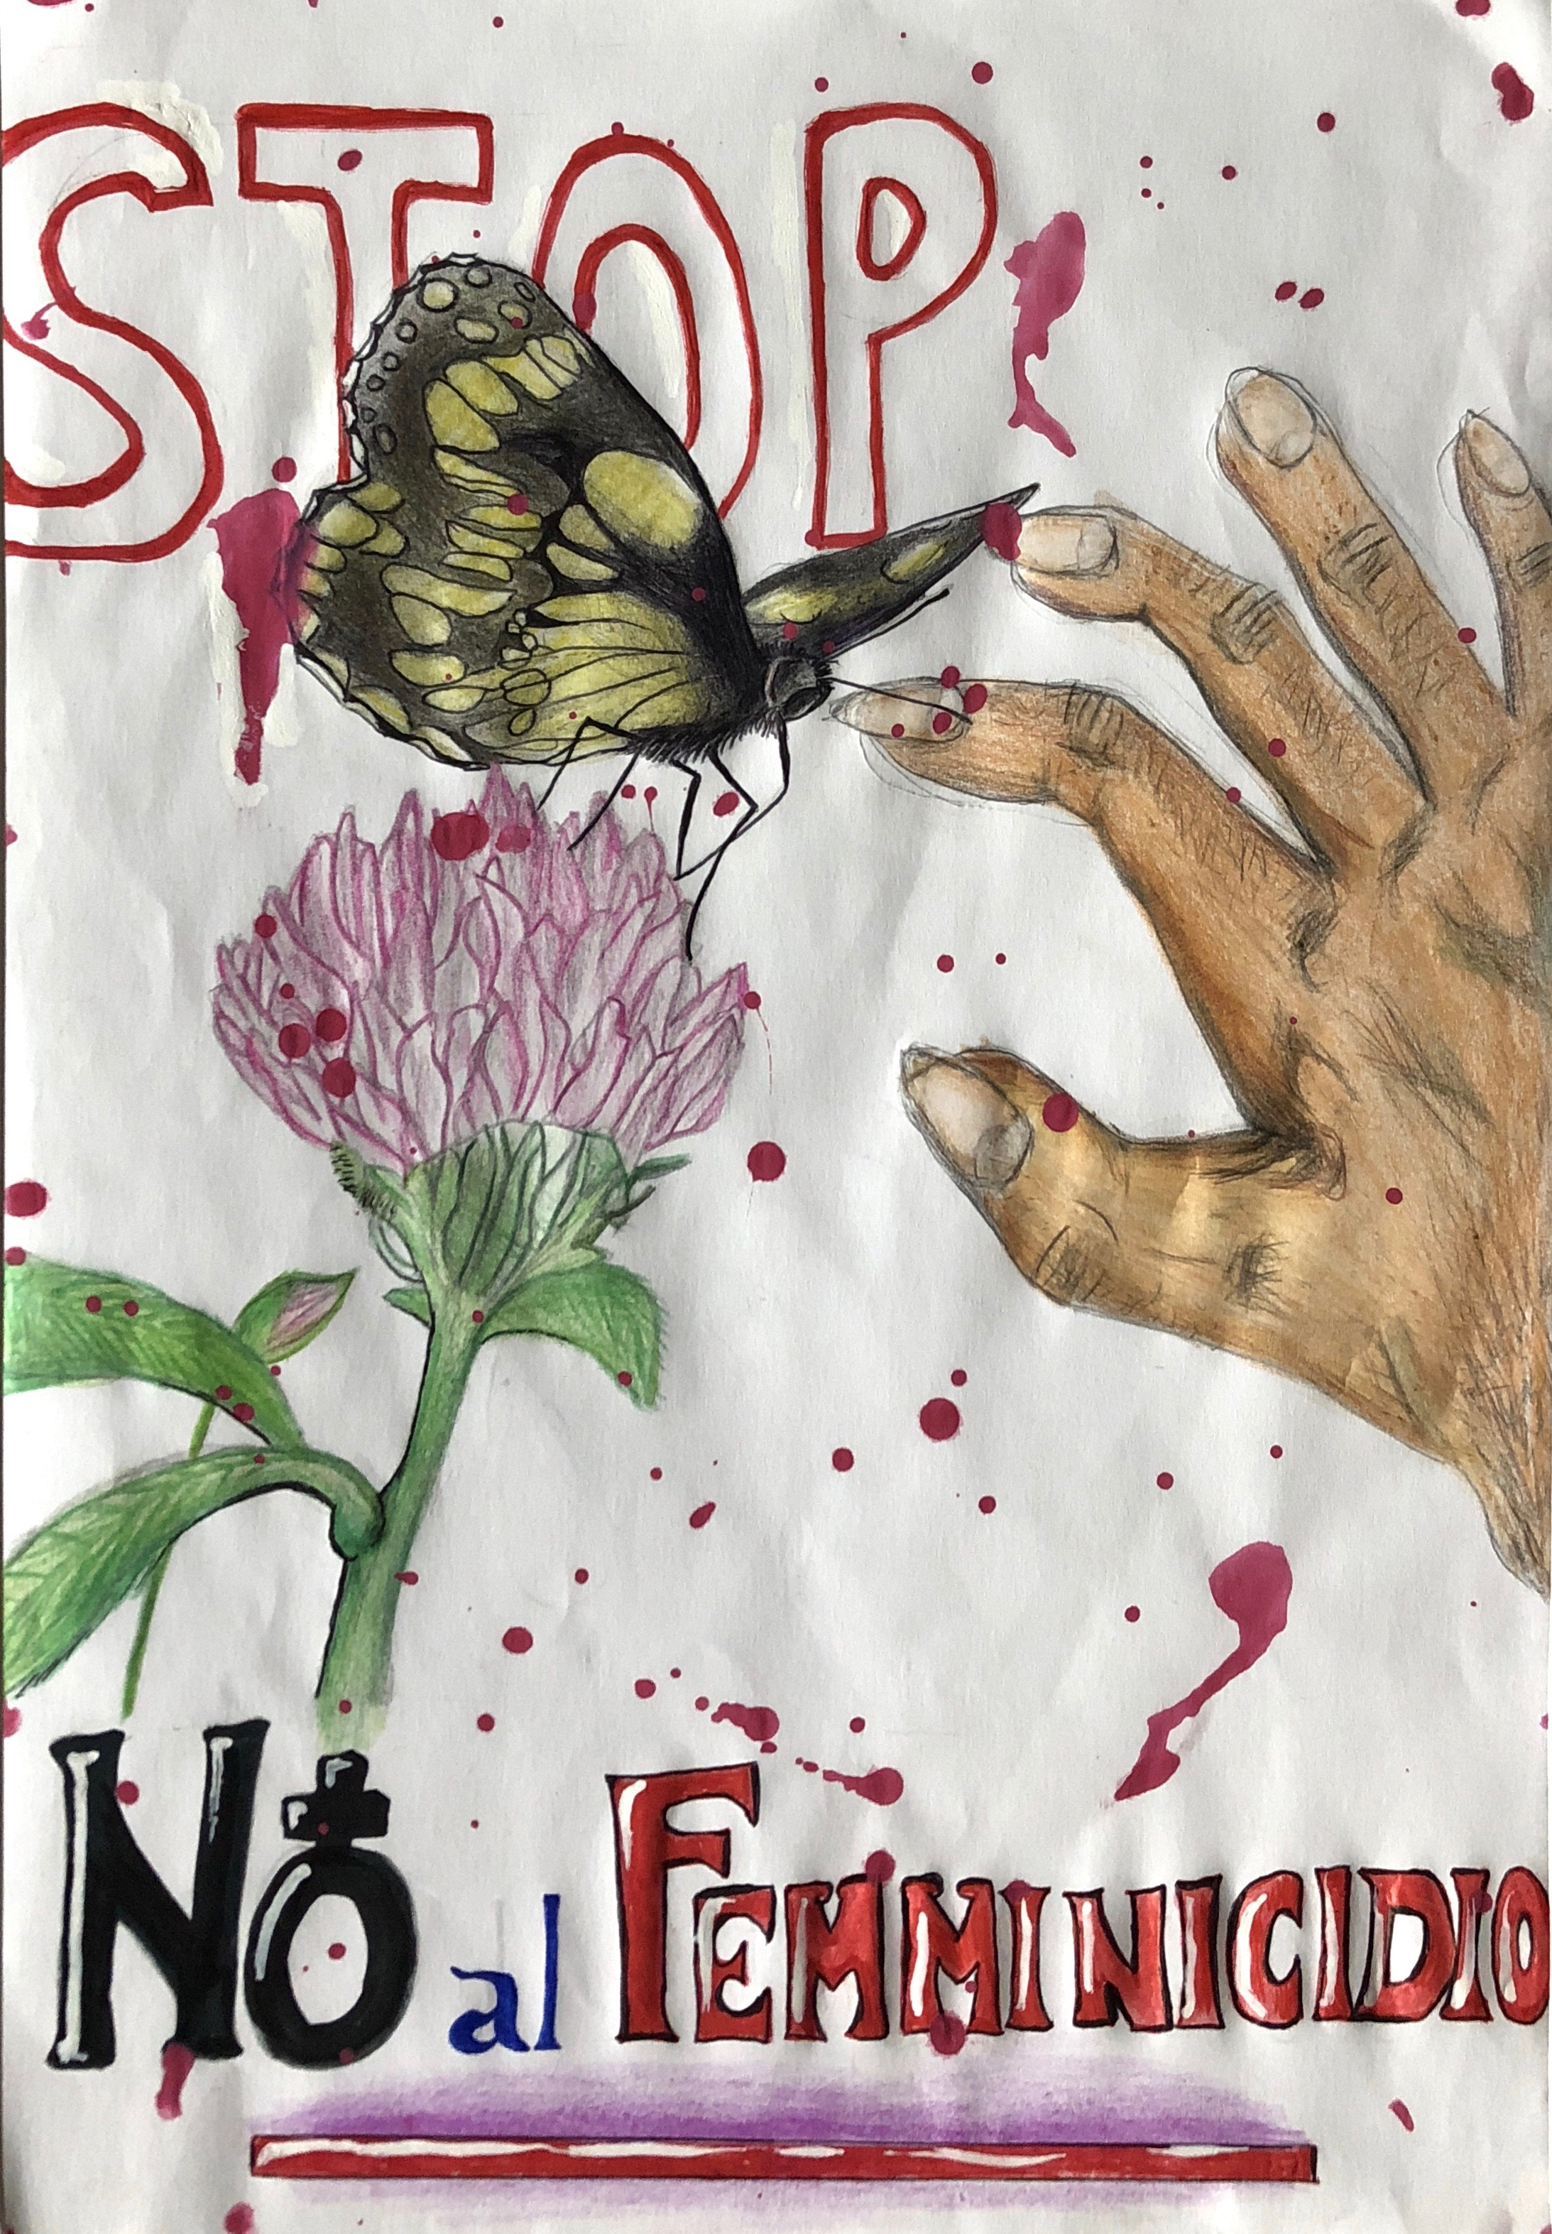
3E

Slide 43
Credo sia importante capire che tutto ciò che noi facciamo di buono ci porta a delle situazioni positive e tutto ciò che va contro le regole anche se sembra conveniente poi ci ostacolerà. Purtroppo, però, nel mondo c’è e ci sarà sempre chi non vuole nemmeno ascoltare la voce della giustizia, o per ignoranza o perché ritiene vantaggioso seguire i propri interessi.
Penso che ognuno debba fare un esame di coscienza e si debba chiedere se quello che fa è realmente giusto e se così non fosse dovrà trovare il modo per migliorare.
Una frase di Gandhi molto significativa diceva:
“Sii il cambiamento che vuoi vedere avvenire nel mondo…. ”
Pertanto tutto può iniziare da noi stessi.
Martinelli Sofia
Il progetto legalità seguito dalle classi terze ci ha permesso di parlare di rispetto e di legge attraverso delle attività molto simpatiche. Ho capito che se nella nostra società tutti rispettassero le leggi non si verificherebbero molte situazioni che la giustizia si ritrova ogni giorno ad affrontare. Per essere tutti più corretti e perseguire la via della legalità occorre iniziare dalle piccole azioni di ogni giorno; ad esempio noi alunni in classe possiamo scegliere se disturbare con un commento o intervento fuori luogo o rispettare le regole.
Valente Mattia

Slide 44
Con la collaborazione
degli alunni e delle inseganti di lettere
delle classi terze.

